Slide 1
Matemática Comercial e Matemática Financeira com excel e calculadora financeira HP 12 C.
Professor Christiano Garcia

Slide 2
Objetivos do curso.
A finalidade da matemática comercial e a matemática financeira é estudar qual é a melhor opção de um investimento ou melhor decisão na administração de uma empresa. O conteúdo deste curso permitirá conseguir responder as seguintes questões.
Qual é a melhor opção fazer um empréstimo ou vender uma nota promissória ao banco para quitar o pagamento com fornecedores?
Qual é a melhor decisão comprar à vista ou comprar a prazo conseguindo fazer uma aplicação financeira para pagar as parcelas?
Em uma aplicação financeira qual é a melhor opção um fundo de investimento ou aplicar um CDB e como comparar as taxas de juros?

Slide 3
Tópicos que serão visto no curso.
Porcentagem
Variação percentual
Regime de capitalização de juros simples
Regime de capitalização de juros compostos
Desconto linear simples
Taxa equivalente
Série de pagamentos uniforme pré-fixado e pós-fixado
Amortização: Sistema Price e sistema de amortização constante.

Slide 4
Emodulador da HP12C
Caso você não tenha uma calculadora financeira você poderá utilizar uma calculadora virtual HP12C.
Você pode abaixar pelo celular através da google play ou no site de busca da google no navegador de busca escrever emodulador HP12C.
Utilizaremos algumas o excel e a calculadora financeira para solucionar todos os problemas que serão apresentados neste curso.

Slide 5
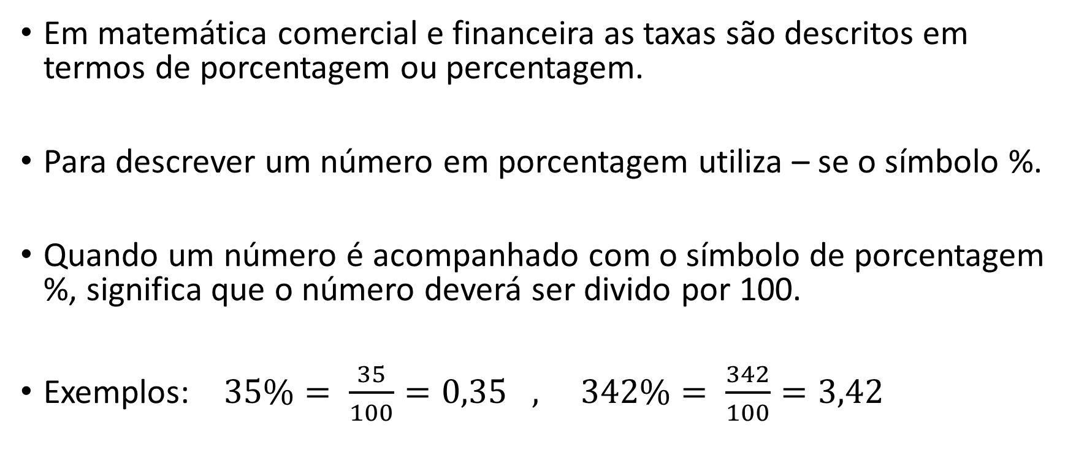
Porcentagem
Em matemática comercial e financeira as taxas são descritos em termos de porcentagem ou percentagem.
Para descrever um número em porcentagem utiliza – se o símbolo %.
Quando um número é acompanhado com o símbolo de porcentagem %, significa que o número deverá ser divido por 100.
Exemplos: $35\%= \frac{35}{100}=0,35 , 342\%= \frac{342}{100}=3,42$

Slide 6
Aplicações de porcentagem.
[1] Roberto comprou um computador por R$ 3.845,00 a prazo, pagando 30% de entrado e o restante em duas parcelas fixas. Qual foi o valor de entrada e os valores das prestações?
[2] Juliana deverá pagar uma multa de 25% pelo atraso da conta de luz. Se o valor total da conta é R$ 35,00 então, qual o valor da multa e o total da conta acrescido com a multa?
[3] Um certo produto que tem valor R$ 124,00 terá um reajuste de 42%. Qual será o valor do produto após o reajuste?
[4] Paulo comprará uma geladeira moderna por R$ 4.300, 00 à vista e terá um desconte de 15%, qual o valor do desconto? Quanto é o valor à vista da geladeira?

Slide 7
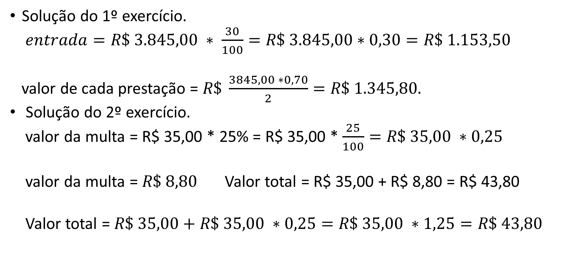
Solução dos exercícios
Solução do 1º exercício.
$entrada=R\$ 3.845,00 ∗ \frac{30}{100}=R\$ 3.845,00∗0,30=R\$ 1.153,50$
valor de cada prestação = $R\$ \frac{3845,00 ∗0,70}{2}=R\$ 1.345,80.$
Solução do 2º exercício.
valor da multa = R$ 35,00 * 25% = R$ 35,00 * $\frac{25}{100}=R\$ 35,00 ∗0,25$
valor da multa = $R\$ 8,80$ Valor total = R$ 35,00 + R$ 8,80 = R$ 43,80
Valor total = $R\$ 35,00+R\$ 35,00 ∗0,25=R\$ 35,00 ∗1,25=R\$ 43,80$

Slide 8
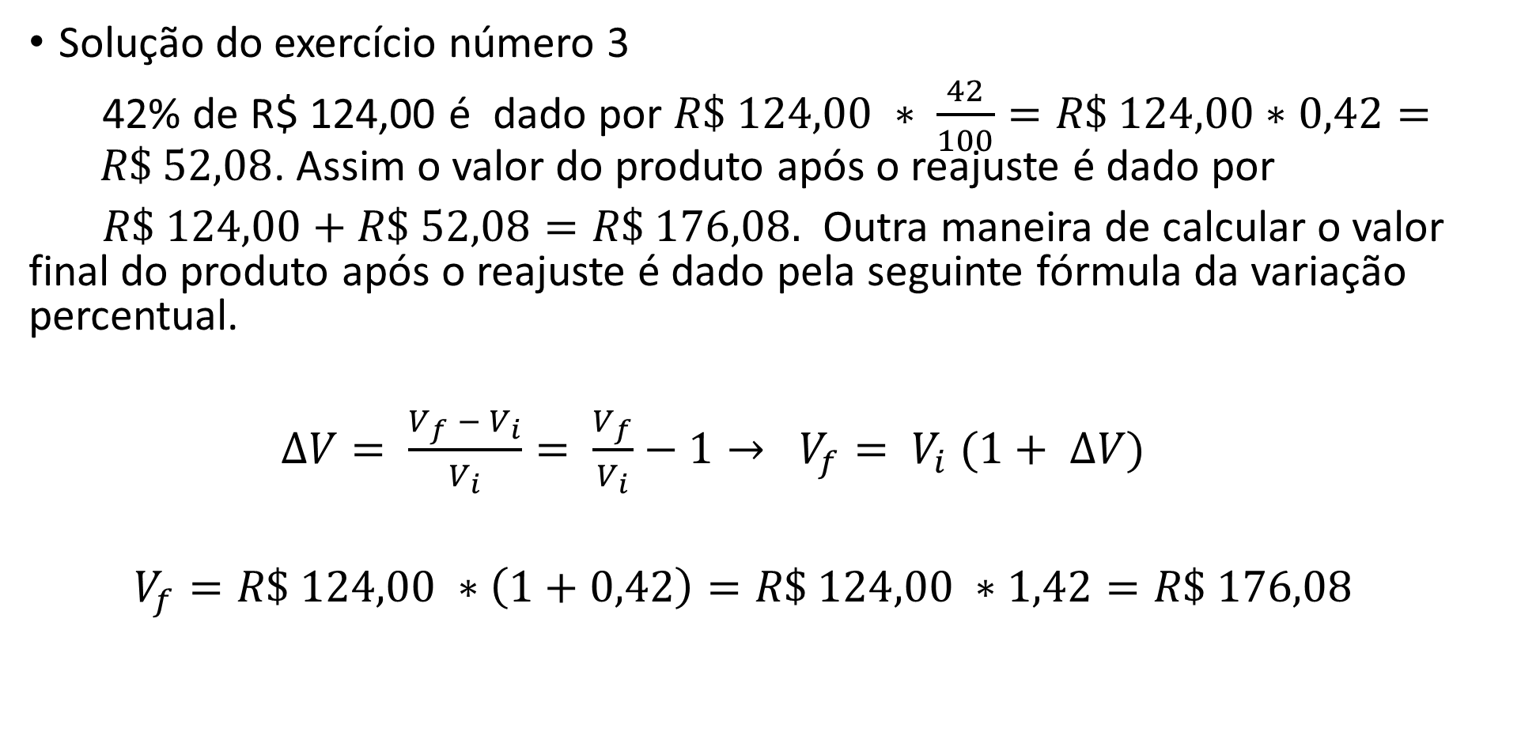
Solução do exercício número 3
42% de R$ 124,00 é dado por $R\$ 124,00 ∗ \frac{42}{100}=R\$ 124,00∗0,42= R\$ 52,08$. Assim o valor do produto após o reajuste é dado por
$R\$ 124,00+R\$ 52,08=R\$ 176,08.$ Outra maneira de calcular o valor final do produto após o reajuste é dado pela seguinte fórmula da variação percentual.
$∆V= \frac{V_{f} − V_{i}}{V_{i}}= \frac{V_{f}}{V_{i}}−1→ V_{f}= V_{i} (1+ ΔV)$
$V_{f}=R\$ 124,00 ∗\left(1+0,42\right)=R\$ 124,00 ∗1,42=R\$ 176,08$

Slide 9
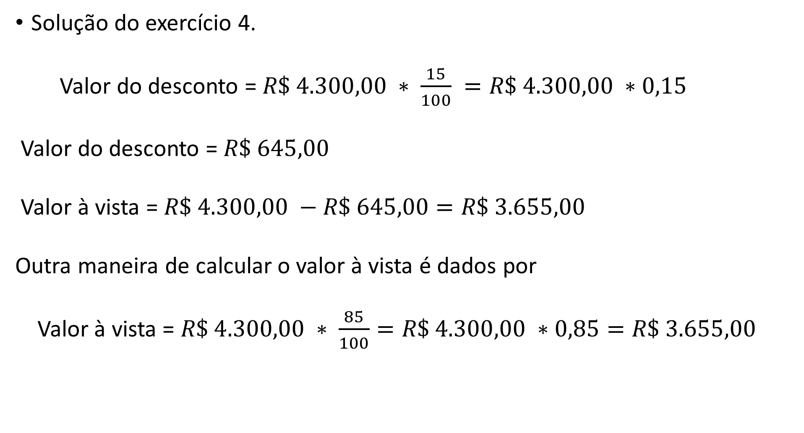
Solução do exercício 4.
Valor do desconto = $R\$ 4.300,00 ∗ \frac{15}{100} =R\$ 4.300,00 ∗0,15$
Valor do desconto = $R\$ 645,00$
Valor à vista = $R\$ 4.300,00 −R\$ 645,00=R\$ 3.655,00$
Outra maneira de calcular o valor à vista é dados por
Valor à vista = $R\$ 4.300,00 ∗ \frac{85}{100}=R\$ 4.300,00 ∗0,85=R\$ 3.655,00$

Slide 10
Teste sobre porcentagem. Arquivo de word em anexo.

Slide 11
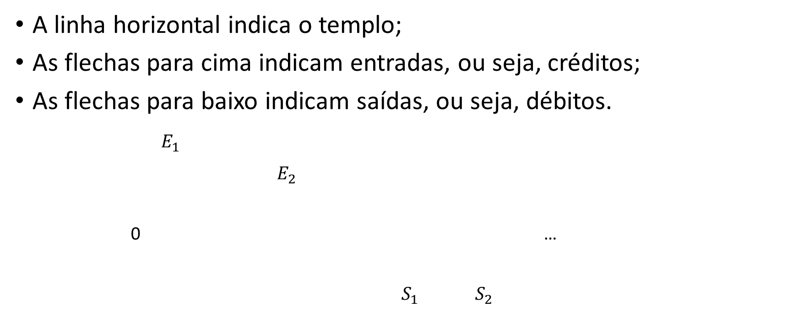
Diagrama de fluxo de caixa
A linha horizontal indica o templo;
As flechas para cima indicam entradas, ou seja, créditos;
As flechas para baixo indicam saídas, ou seja, débitos.
$E_{1}$
$E_{2}$
0 …
$S_{1}$ $S_{2}$

Slide 12
Juros e regime de capitalização.
Juro é um valor ou quantia que incide sobre uma aplicação ou empréstimo em um determinado período de tempo e de acordo com uma determinada taxa de juro.
Juros Simples
Regime de capitalização
Juros Compostos

Slide 13
Juros Simples
No regime de capitalização de juros simples os juros ou rendimentos são calculados sob o valor presente ou principal. Os juros de cada período são constantes.
Fórmulas.
J = VP . i . n , VF = VP . (1 + i . n) , J = VF – VP
onde
J – juros, VP – valor presente ou principal, i = taxa de juros
VF – valor futuro ou montante e n - período

Slide 14
Observações em relação a taxa de juros
A taxa de juros indica o valor do índice que será aplicado para o cálculo de juros no final de cada período de capitalização.
A taxa de juros é sempre indicado por um símbolo de porcentagem seguido pelo período de capitalização.
Exemplos:
i = 3% a.a. Regime anual, ou seja, 3% ao ano;
i = 20 % a.m. Regime mensal, ou seja, 20 % ao mês;
i = 10 % a.s. Regime semestral, ou seja, 10 % ao semestre;
i = 4 % a.t. Regime trimestral, ou seja, 4 % ao trimestre
i = 6,5 % a.b. Regime bimestral, ou seja, 6,5 % ao bimestre.

Slide 15
Exemplo
Uma aplicação de R$ 1.000,00 é aplicado em regime de capitalização de juros simples, por 4 meses a uma taxa de 5 % a.m. Qual o montante e o Juros gerado por esta aplicação.
J = 4 . R$ 50,00 = R$ 200,00
J = VF – VP = R$ 1.200,00 – R$ 1.000,00 = R$ 200,00
n | VP | J | VF
1 | R$ 1.000,00 | R$ 50,00 | R$ 1.050,00
2 | R$ 1.050,00 | R$ 50,00 | R$ 1.100,00
3 | R$ 1.100,00 | R$ 50,00 | R$ 1.150,00
4 | R$ 1.150,00 | R$ 50,00 | R$ 1.200,00

Slide 16
Aplicando as fórmulas
Dados.
VP = R$ 1.000,00 J = R$ 1.000,00 * 0,05 * 4 = R$ 200,00
i = 5 % a.m
n = 4 meses VF = VP + J = R$ 1.000,00 + R$ 200,00 = R$ 1.200,00
J = ?
VF = ? VF = VP (1 + i . n)
VF = R$ 1.000,00 (1 + 0,05 . 4) = R$ 1.200,00

Slide 17
Outros exemplos de juros simples
[1] Determine os juros simples obtidos nas seguintes condições.
[2] Paula aplicou uma certa quantia a juros simples à taxa de 1,8 % a.m., pelo prazo de 4 meses. Obtenha o juro auferido nessa aplicação sabendo – se que o montante recebido foi de R$ 5.360,00.
Capital | Taxa | Prazo
(A) R$ 2.000,00 | 1,2 % a.m. | 5 meses
(B) R$ 2.000,00 | 1,3 % a.m. | 3 anos
(C) R$ 6.000,00 | 1,5 % a.t. | 2 anos e meio

Slide 18
[3] Uma geladeira é vendida à vista por R$ 1.500,00 ou então a prazo com R$ 450,00 de entrada mais uma parcela de R$ 1.200,00 após 4 meses. Qual a taxa mensal de juros simples do financiamento?
[4] Um vestido de noiva é vendido à vista por R$ 2.400,00 ou então a prazo com 20 % de entrada mais uma parcela de R$ 2.150,00 dois meses após a compra. Qual a taxa mensal de juros simples do financiamento?

Slide 19

Solução dos exercícios de juros simples.
Solução do exercício [1] item (A).
$j=VP.i.n=R\$ 2.000,00 . 0,012 . 5=R\$ 120,00$
Solução do exercício [1] item (B).
$n=3 anos \frac{12 meses}{1 anos}=3 . 12 meses=36 meses.$
$j=VP.i.n=R\$ 2.000,00 . 0,013 . 36=R\$ 936,00$
Solução do exercício [1] item (C)
$n=2,5 anos \frac{4 trimestres}{1 ano}=2,5 . 4 trimestres=10 trimestres.$
$j=VP.i.n=R\$ 6.000,00 . 0,015 . 10=R\$ 900,00$

Slide 20
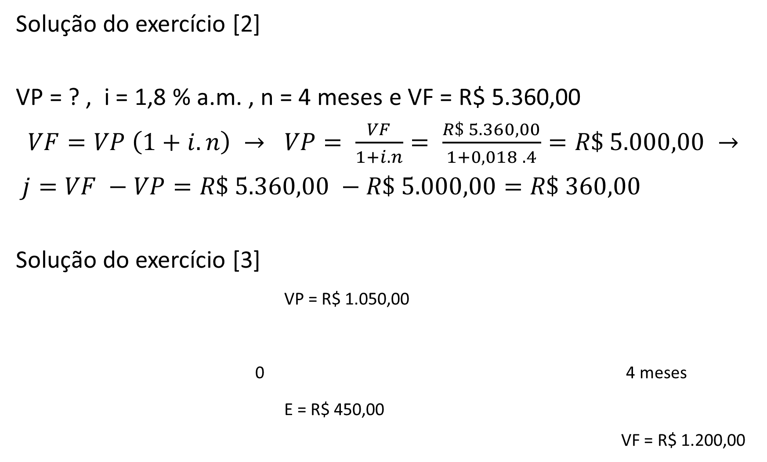
Solução do exercício [2]
VP = ? , i = 1,8 % a.m. , n = 4 meses e VF = R$ 5.360,00
$VF=VP \left(1+i.n\right) → VP= \frac{VF}{1+i.n}= \frac{R\$ 5.360,00}{1+0,018 . 4}=R\$ 5.000,00 →$
$j=VF −VP=R\$ 5.360,00 −R\$ 5.000,00=R\$ 360,00$
Solução do exercício [3]
VP = R$ 1.050,00
0 4 meses
E = R$ 450,00
VF = R$ 1.200,00

Slide 21

$j=VF −VP=R\$ 1.200,00 −R\$ 1.050=R\$ 150,00$
$j=VP.i.n →i= \frac{j}{VP.n}= \frac{R\$ 150,00}{R\$ 1.050,00 . 4}=0,357=3,57 \% a.m.$
Solução do exercício [4]
VP = 0,8 . R$ 2.800,00 = R$ 1.920,00
0 2
i = ?
VF = R$ 2.150,00

Slide 22

$VF=VP \left(1+i . n\right) → i= \frac{1}{n} \left(\frac{VF}{VP} −1\right) →$
$i= \frac{1}{2} \left(\frac{R\$ 2.150,00}{R\$ 1920,00} −1\right)=0,0599=5,99 \% a.m.$

Slide 23
Teste sobre juros simples. Arquivo de word em anexo.

Slide 24
Desconto Linear Simples
Desconto linear simples é uma operação bancário e comercial de um abatimento pela venda de um título de crédito (exemplo: nota promissória, cheque, letra de câmbio e outros). Este tipo de desconto caracteriza por operações de curto prazo. Os tipos de desconto linear simples são:
Desconto linear simples racional ou desconto linear simples por dentro.
Desconto linear simples comercial ou desconto linear simples por fora.

Slide 25
Observações
Fórmula
D = N – V
Onde
D – desconto racional ou comercial.
N – valor nominal do título de crédito
V – valor líquido ou valor atual N
V = N – D
0 n

Slide 26
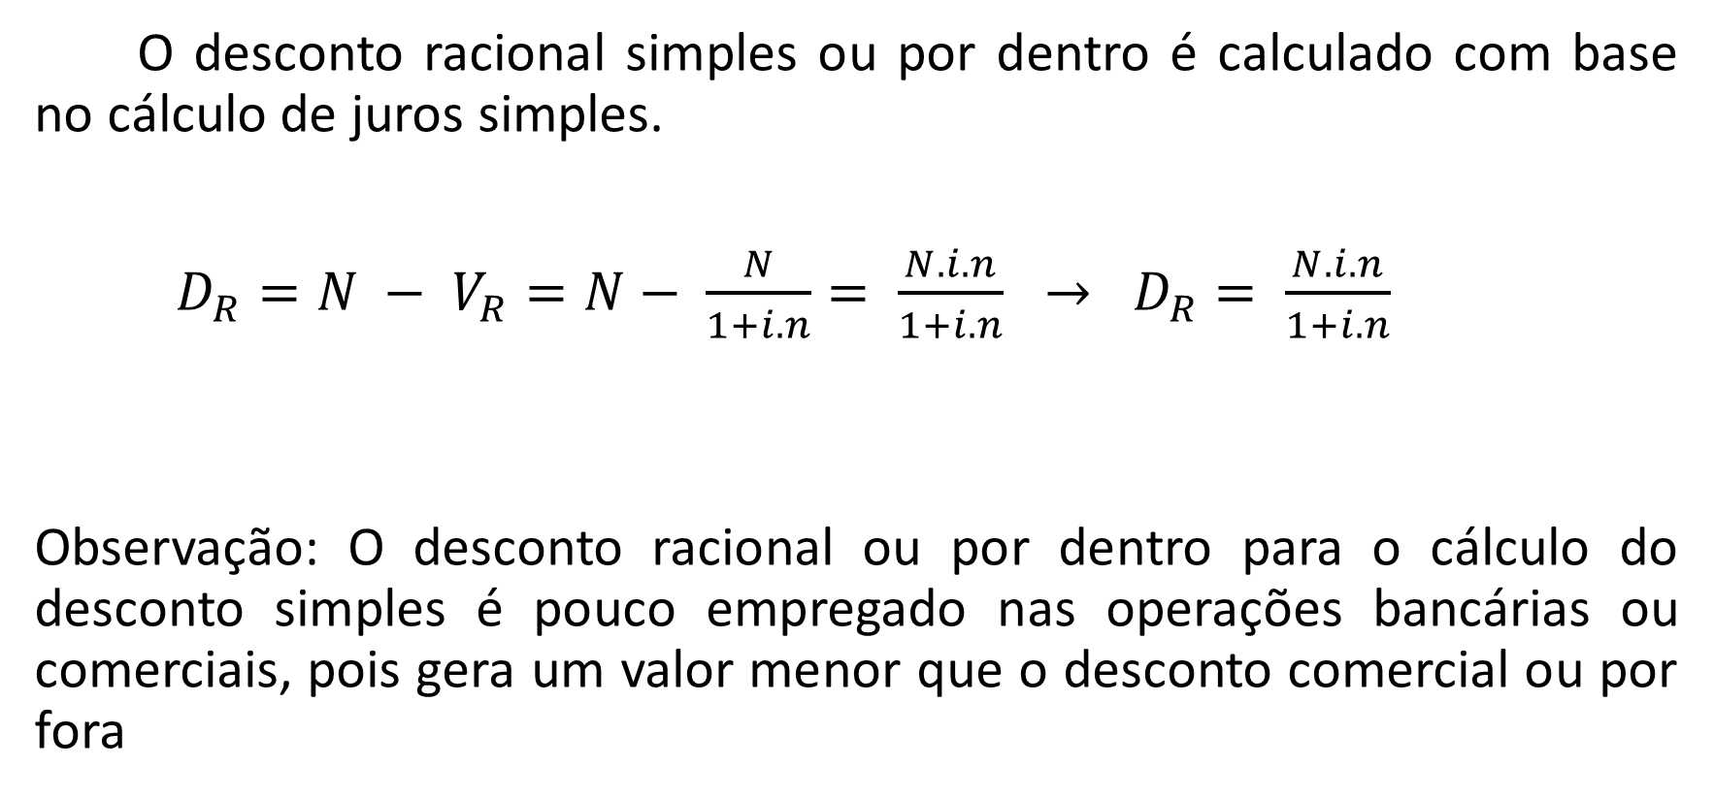
Desconto racional simples ou por dentro
O desconto racional simples ou por dentro é calculado com base no cálculo de juros simples.
$D_{R}=N − V_{R}=N− \frac{N}{1+i.n}= \frac{N.i.n}{1+i.n} → D_{R}= \frac{N.i.n}{1+i.n}$
Observação: O desconto racional ou por dentro para o cálculo do desconto simples é pouco empregado nas operações bancárias ou comerciais, pois gera um valor menor que o desconto comercial ou por fora

Slide 27
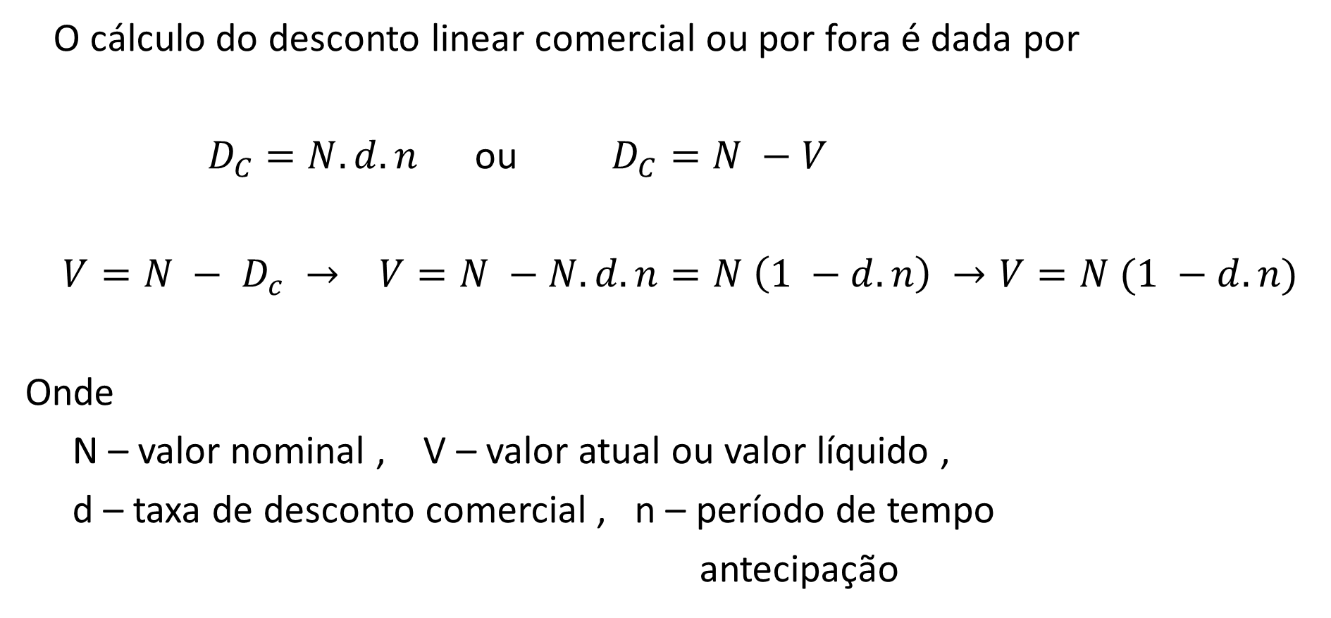
Desconto comercial ou por fora
O cálculo do desconto linear comercial ou por fora é dada por
$D_{C}=N.d.n$ ou $D_{C}=N −V$
$V=N − D_{c} → V=N −N.d.n=N \left(1 −d.n\right) →V=N (1 −d.n)$
Onde
N – valor nominal , V – valor atual ou valor líquido ,
d – taxa de desconto comercial , n – período de tempo
antecipação

Slide 28
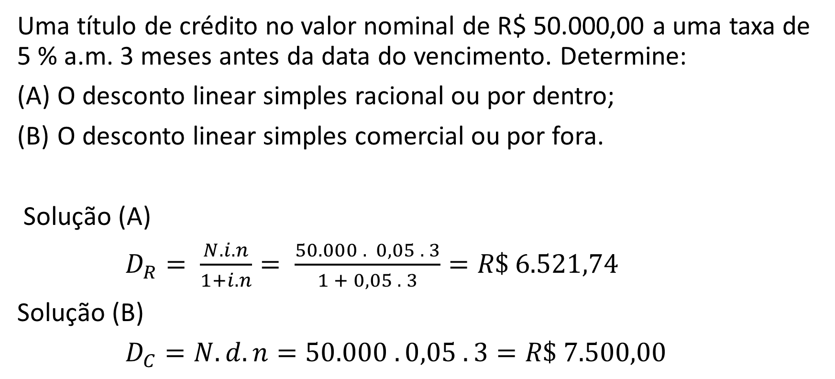
Comparação entre desconto racional e comercial
Uma título de crédito no valor nominal de R$ 50.000,00 a uma taxa de 5 % a.m. 3 meses antes da data do vencimento. Determine:
O desconto linear simples racional ou por dentro;
O desconto linear simples comercial ou por fora.
Solução (A)
$D_{R}= \frac{N.i.n}{1+i.n}= \frac{50.000 . 0,05 . 3}{1 + 0,05 . 3}=R\$ 6.521,74$
Solução (B)
$D_{C}=N.d.n=50.000 . 0,05 . 3=R\$ 7.500,00$

Slide 29
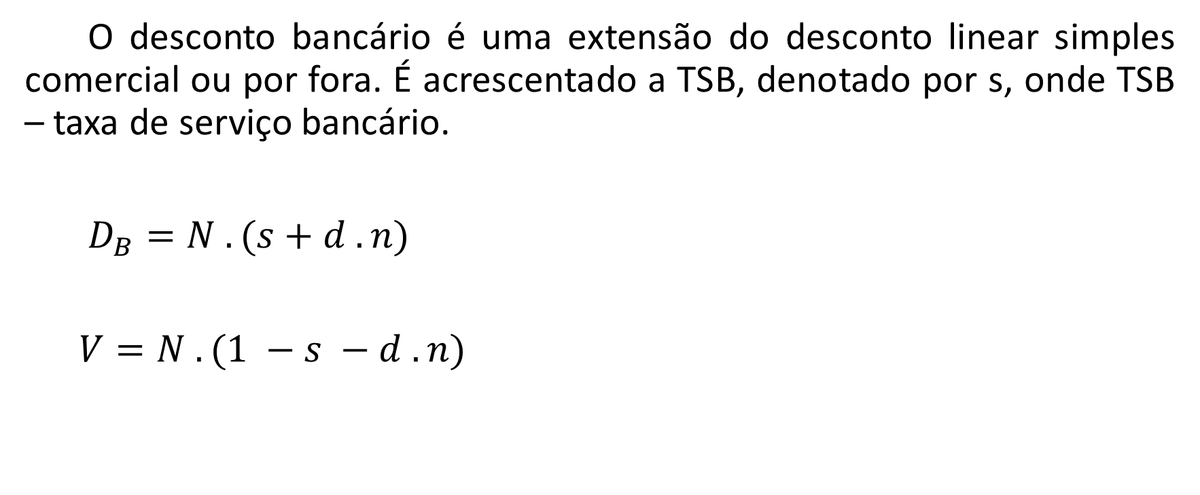
Desconto Bancário
O desconto bancário é uma extensão do desconto linear simples comercial ou por fora. É acrescentado a TSB, denotado por s, onde TSB – taxa de serviço bancário.
$D_{B}=N . (s+d . n)$
$V=N . (1 −s −d . n)$

Slide 30
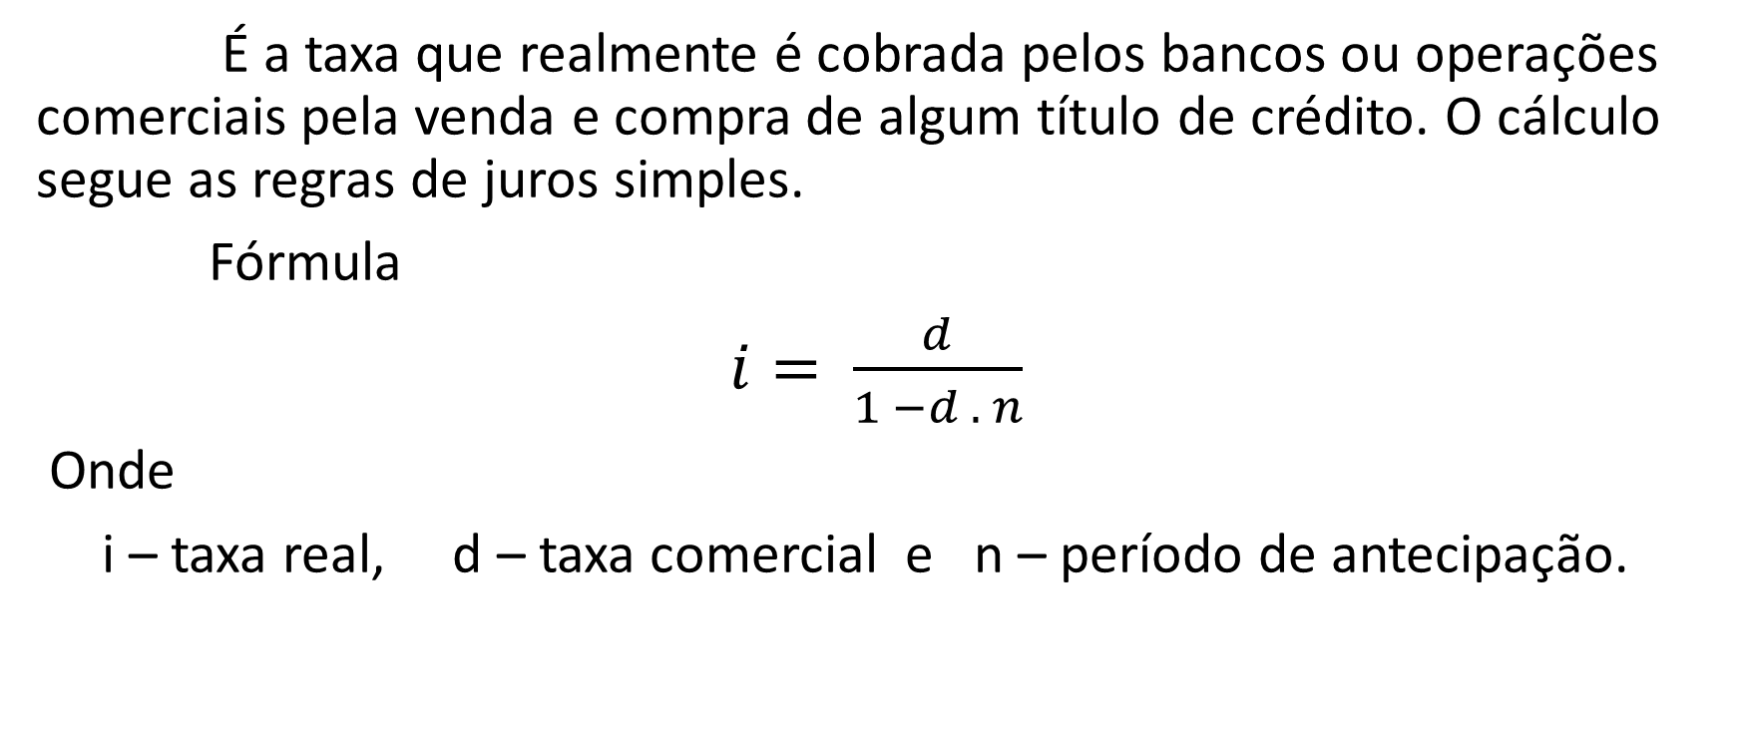
Taxa de desconto efetiva na operação de desconto simples.
É a taxa que realmente é cobrada pelos bancos ou operações comerciais pela venda e compra de algum título de crédito. O cálculo segue as regras de juros simples.
Fórmula
$i= \frac{d}{1 −d . n}$
Onde
i – taxa real, d – taxa comercial e n – período de antecipação.

Slide 31
Exemplos – desconto linear simples
[1] Uma duplicata de valor nominal a R$ 9.000,00 foi descontada num banco dois meses antes do seu vencimento, a uma taxa de desconto comercial igual a 2 % a.m.. Obtenha:
O desconto comercial;
O valor descontado do título (ou valor atual comercial);
A taxa efetiva de juros no período;
A taxa efetiva mensal de juros simples da operação.

Slide 32
[2] Uma nota promissória de R$ 20.000,00 foi descontado num banco com três meses antes de seu vencimento, a uma taxa de desconto comercial de 1,8 % a.m.
Qual o desconto comercial?
Qual o valor atual comercial do título?
Qual a taxa efetiva de juros no período da operação?
Qual a taxa efetiva mensal de juros no período da operação?

Slide 33
[3] Uma empresa descontou num banco um título de valor nominal igual a R$ 90.000,00, 40 dias antes do seu vencimento, a uma taxa de desconto comercial de 30 % a.a.
Qual o desconto comercial?
Qual o valor líquido recebido pela empresa, sabendo – se que o banco cobrou uma taxa de serviço igual a 1 % do valor nominal do título?
[4] Uma empresa descontou uma duplicata de R$ 12.000,00, 45 dias antes do seu vencimento. Sabendo – se que a empresa recebeu um valor líquido de R$ 11.720,00, calcule a taxa mensal de desconto comercial da operação.

Slide 34
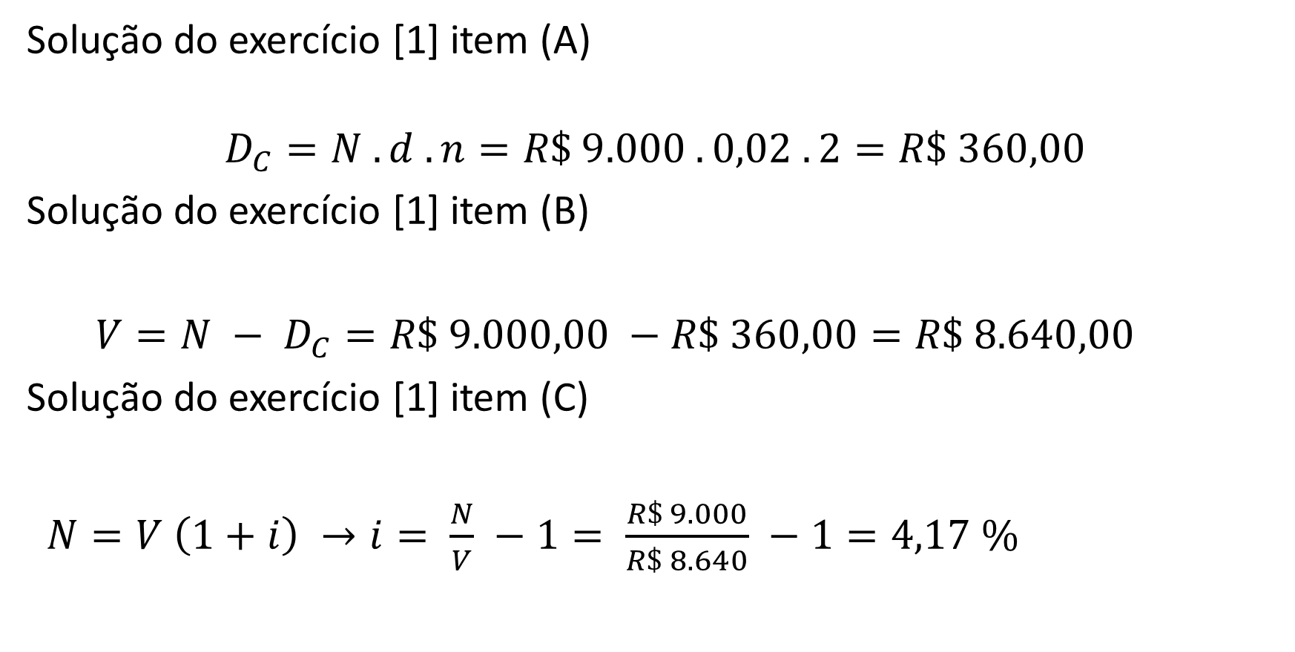
Solução dos exemplos – desconto linear simples
Solução do exercício [1] item (A)
$$D_{C}=N . d . n=R\$ 9.000 . 0,02 . 2=R\$ 360,00$$
Solução do exercício [1] item (B)
$V=N − D_{C}=R\$ 9.000,00 −R\$ 360,00=R\$ 8.640,00$
Solução do exercício [1] item (C)
$N=V \left(1+i\right) →i= \frac{N}{V} −1= \frac{R\$ 9.000}{R\$ 8.640} −1=4,17 \%$

Slide 35
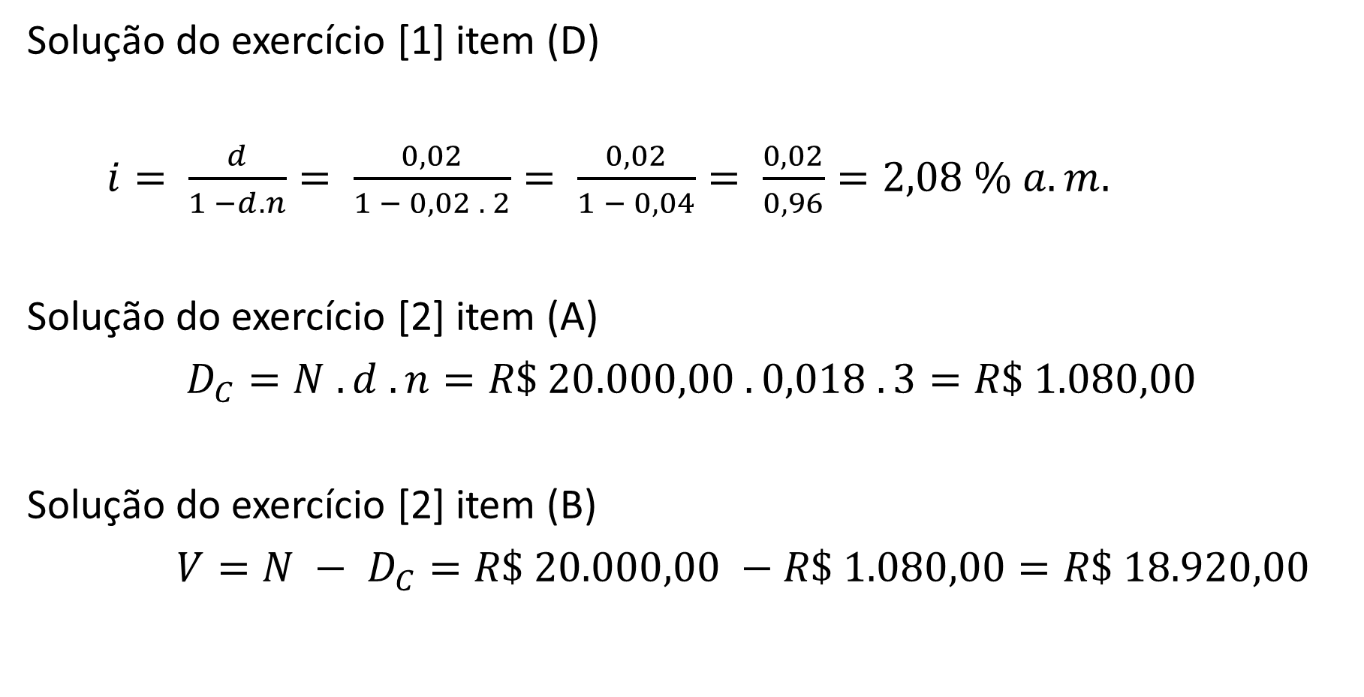
Solução do exercício [1] item (D)
$i= \frac{d}{1 −d.n}= \frac{0,02}{1 − 0,02 . 2}= \frac{0,02}{1 − 0,04}= \frac{0,02}{0,96}=2,08 \% a.m.$
Solução do exercício [2] item (A)
$D_{C}=N . d . n=R\$ 20.000,00 . 0,018 . 3=R\$ 1.080,00$
Solução do exercício [2] item (B)
$V=N − D_{C}=R\$ 20.000,00 −R\$ 1.080,00=R\$ 18.920,00$

Slide 36

Solução do exercício [2] item (C)
$N=V \left(1+i\right) →i= \frac{N}{V} −1= \frac{20.000}{18.920} −1=5,17 \%$
Solução do exercício [2] item (D)
$i= \frac{d}{1 − d . n}= \frac{0,018}{1 −0,018 . 3}=1,90 \% a.m.$

Slide 37
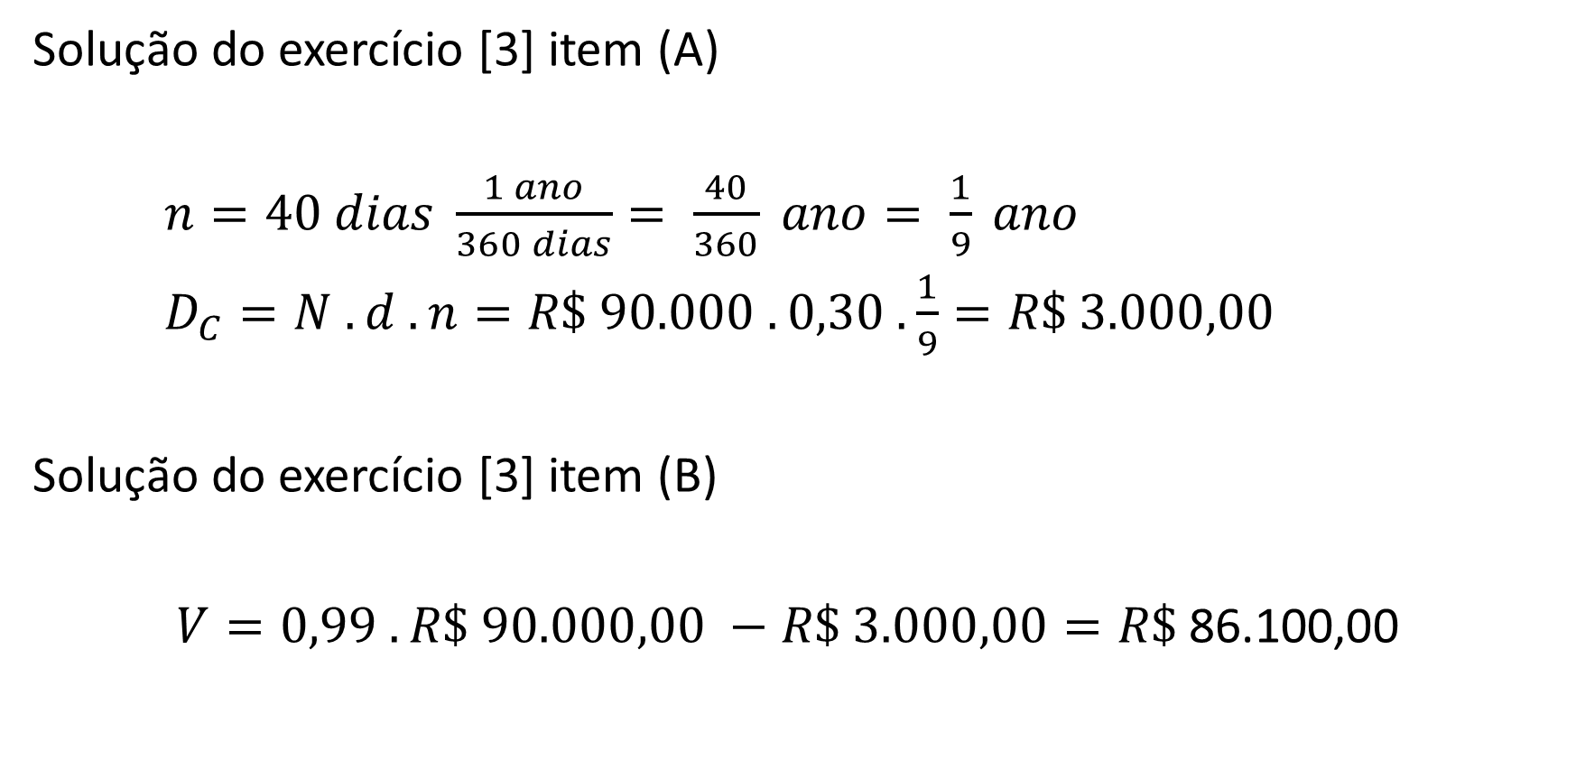
Solução do exercício [3] item (A)
$n=40 dias \frac{1 ano}{360 dias}= \frac{40}{360} ano= \frac{1}{9} ano$
$D_{C}=N . d . n=R\$ 90.000 . 0,30 . \frac{1}{9}=R\$ 3.000,00$
Solução do exercício [3] item (B)
$V=0,99 . R\$ 90.000,00 −R\$ 3.000,00=R\$$86.100,00

Slide 38
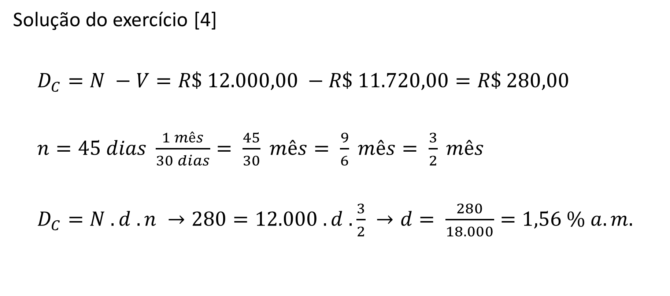
Solução do exercício [4]
$D_{C}=N −V=R\$ 12.000,00 −R\$ 11.720,00=R\$ 280,00$
$n=45 dias \frac{1 mês}{30 dias}= \frac{45}{30} mês= \frac{9}{6} mês= \frac{3}{2} mês$
$D_{C}=N . d . n →280=12.000 . d . \frac{3}{2} →d= \frac{280}{18.000}=1,56 \% a.m.$

Slide 39
Teste sobre desconto linear simples. Arquivo de word em anexo.

Slide 40

Juros Compostos
No regime de juros compostos os cálculos dos juros incidem e são aplicados no montante correspondente no final de cada período de capitalização, assim neste regime de capitalização juros rendem juros.
Exemplo. Considere uma aplicação de R$ 10.000,00 no regime de capitalização de juros compostos a uma taxa i = 5 % a.m.
Fórmula de juros compostos: $VF=VP {\left(1+i\right)}^{n}$
n | VP | J | VF
1 | R$ 10.000,00 | R$ 500,00 | R$ 10.500,00
2 | R$ 10.500,00 | R$ 525,00 | R$ 11.025,00
3 | R$ 11.025,00 | R$ 551,25 | R$ 11.576,25
4 | R$ 11.576,25 | R$ 578,81 | R$ 12.155,06

Slide 41
Exemplos e problemas de juros compostos
[1] Obtenha o montante das aplicações abaixo, considerando o regime de juros compostos:
[2] Um capital de R$ 7.000,00 foi aplicado a juros compostos, durante um ano e meio, à taxa de 2,5 % a.m. Calcule os juros auferidos no período.
[3] Um capital R$ 3.000,00 foi aplicado a juros compostos, durante 10 meses, gerando um montante de R$ 3.500,00. Qual a taxa de juros mensal?
[4] Durante quanto tempo um capital de R$ 5.000,00 deve ser aplicado no regime de capitalização de juros compostos, à taxa de 1,8 % a.m., para gerar um montante R$ 5.767,00.
Capital ou valor presente | Taxa de juros | Prazo ou período
(A) R$ 80.000,00 | 36 % a.a. | 2 anos
(B) R$ 65.000,00 | 3 % a.m. | 1 ano
(C) R$ 35.000,00 | 7 % a.t. | 1 ano e meio

Slide 42
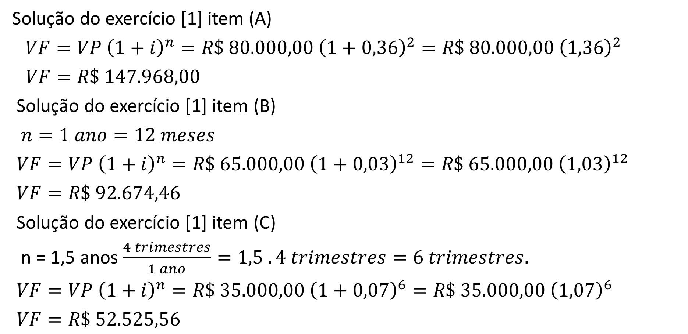
Solução dos problemas de juros compostos
Solução do exercício [1] item (A)
$VF=VP {\left(1+i\right)}^{n}=R\$ 80.000,00 {\left(1+0,36\right)}^{2}=R\$ 80.000,00 {\left(1,36\right)}^{2}$
$VF=R\$ 147.968,00$
Solução do exercício [1] item (B)
$n=1 ano=12 meses$
$VF=VP {\left(1+i\right)}^{n}=R\$ 65.000,00 {\left(1+0,03\right)}^{12}=R\$ 65.000,00 {\left(1,03\right)}^{12}$
$VF=R\$ 92.674,46$
Solução do exercício [1] item (C)
n = 1,5 anos $\frac{4 trimestres}{1 ano}=1,5 . 4 trimestres=6 trimestres.$
$VF=VP {\left(1+i\right)}^{n}=R\$ 35.000,00 {\left(1+0,07\right)}^{6}=R\$ 35.000,00 {\left(1,07\right)}^{6}$
$VF=R\$ 52.525,56$

Slide 43
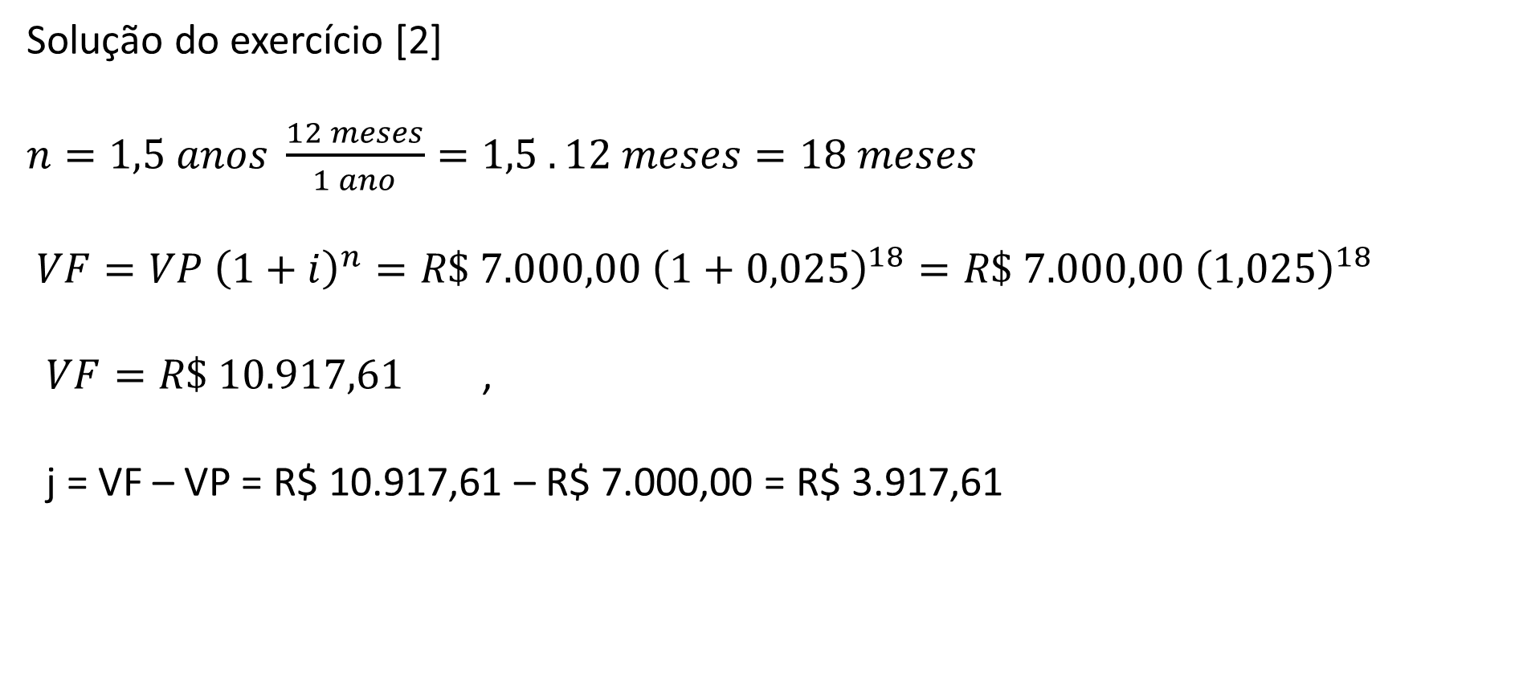
Solução do exercício [2]
$n=1,5 anos \frac{12 meses}{1 ano}=1,5 . 12 meses=18 meses$
$VF=VP {\left(1+i\right)}^{n}=R\$ 7.000,00 {\left(1+0,025\right)}^{18}=R\$ 7.000,00 {\left(1,025\right)}^{18}$
$VF=R\$ 10.917,61$ ,
j = VF – VP = R$ 10.917,61 – R$ 7.000,00 = R$ 3.917,61

Slide 44

Solução do exercício [3]
$VF=VP {\left(1+i\right)}^{n} → 3.500,00=3.000,00 {\left(1+i\right)}^{10} →$
${\left(1+i\right)}^{10}= \frac{3.500,00}{3.000,00} → i= \sqrt[10]{\frac{3.500,00}{3.000,00}} −1 →$
$i= \sqrt[10]{\frac{35}{30}} −1≈0, 0155=1,55 \% a.m.$
Logo, $i=1,55 a.m.$

Slide 45

Solução do exercício [4]
$VF=VP {\left(1+i\right)}^{n} → 5.767,00=5.000,00 {\left(1+0,018\right)}^{n} →$
${1,018}^{n}= \frac{5.767,00}{5.000,00} → n .\ln\left(1,018\right)=\ln\left(\frac{5.767}{5.000}\right) →$
$n= \frac{\ln{(1,1534)}}{\ln{(1,018)}}=7,99 ≈8$
Resposta: $n=8 meses.$

Slide 46
Teste sobre juros compostos. Arquivo de word em anexo.

Slide 47


Solução dos exemplos utilizando o Python

Slide 48
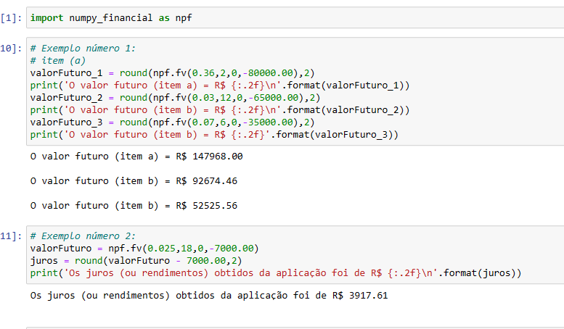

Slide 49
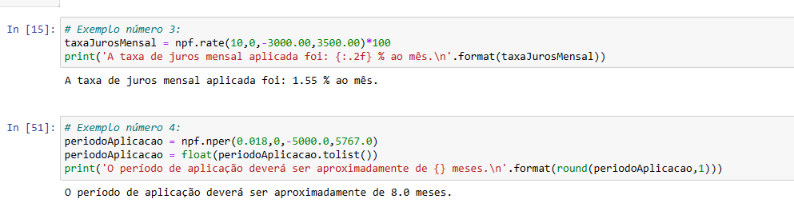

Slide 50
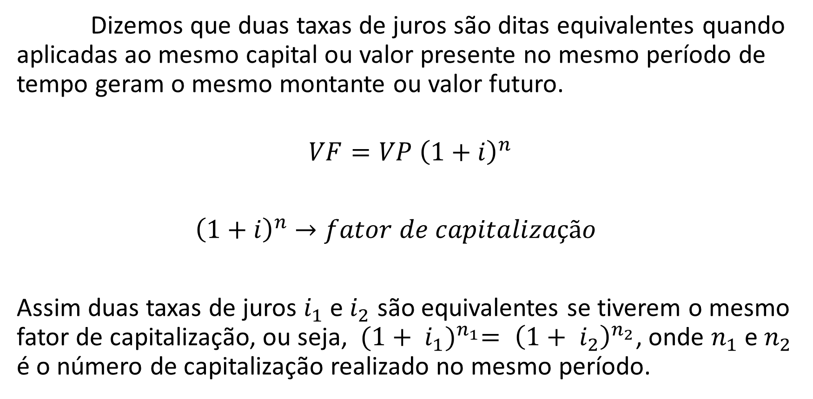
Taxa Equivalentes
Dizemos que duas taxas de juros são ditas equivalentes quando aplicadas ao mesmo capital ou valor presente no mesmo período de tempo geram o mesmo montante ou valor futuro.
$$VF=VP {\left(1+i\right)}^{n}$$
${ \left(1+i\right)}^{n} →fator de capitalização$
Assim duas taxas de juros $i_{1}$ e $i_{2}$ são equivalentes se tiverem o mesmo fator de capitalização, ou seja, ${(1+ i_{1})}^{n_{1}}= {\left(1+ i_{2}\right)}^{n_{2}}$, onde $n_{1}$ e $n_{2}$ é o número de capitalização realizado no mesmo período.

Slide 51
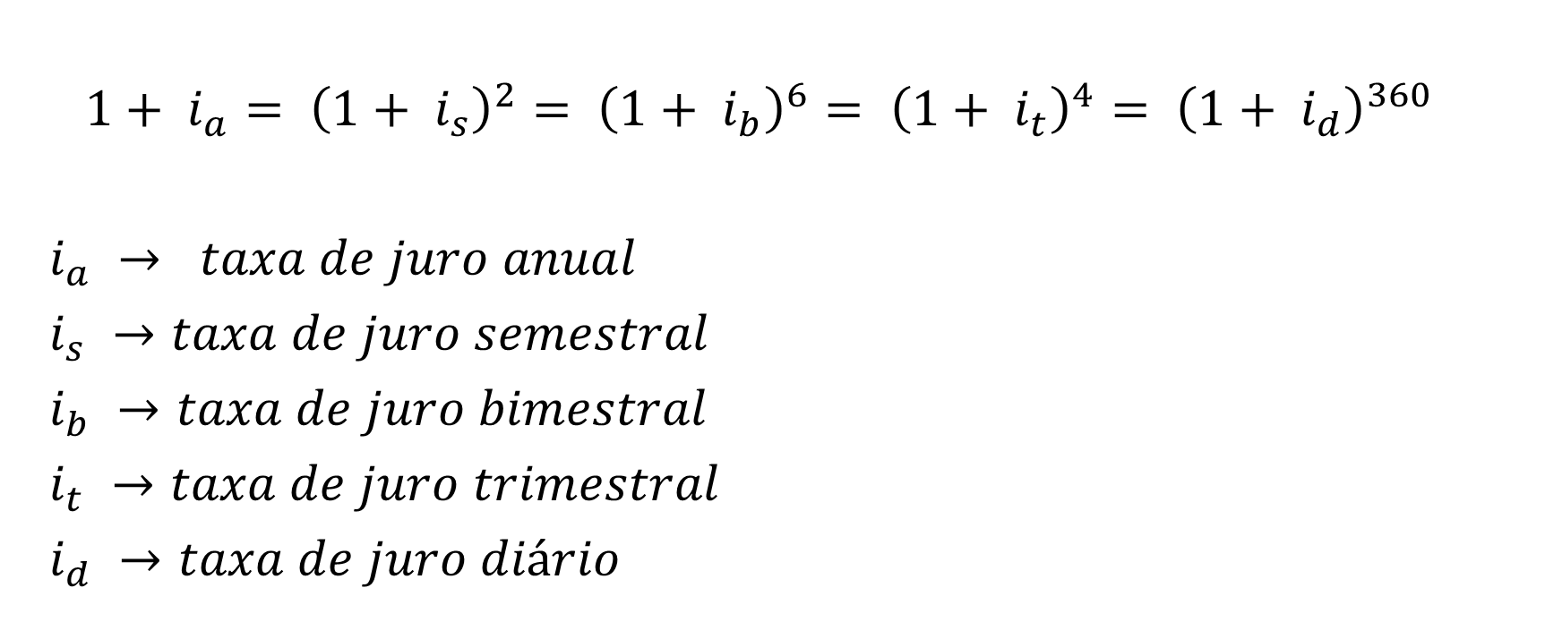
$1+ i_{a}= {\left(1+ i_{s}\right)}^{2}= {\left(1+ i_{b}\right)}^{6}= {\left(1+ i_{t}\right)}^{4}= {\left(1+ i_{d}\right)}^{360}$
$i_{a} → taxa de juro anual$
$i_{s} →taxa de juro semestral$
$i_{b} →taxa de juro bimestral$
$i_{t} →taxa de juro trimestral$
$i_{d} →taxa de juro diário$

Slide 52
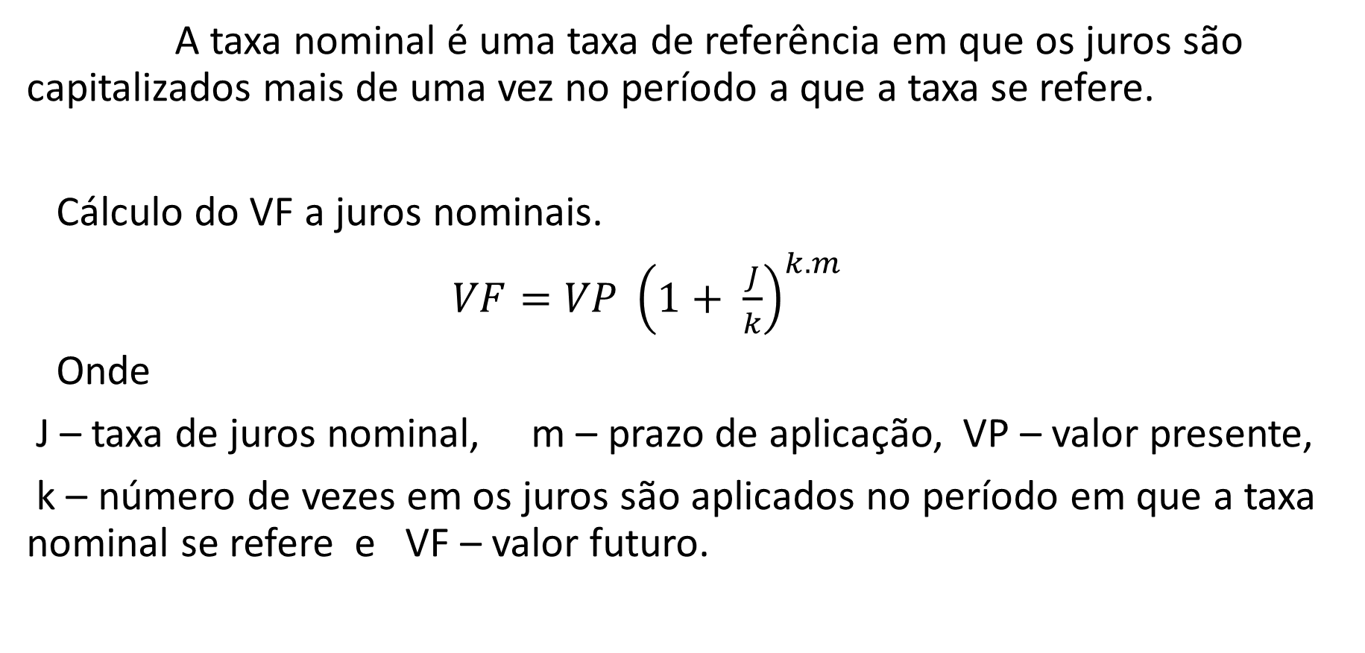
Taxa de Juro nominal
A taxa nominal é uma taxa de referência em que os juros são capitalizados mais de uma vez no período a que a taxa se refere.
Cálculo do VF a juros nominais.
$VF=VP {\left(1+ \frac{J}{k}\right)}^{k.m}$
Onde
J – taxa de juros nominal, m – prazo de aplicação, VP – valor presente,
k – número de vezes em os juros são aplicados no período em que a taxa nominal se refere e VF – valor futuro.

Slide 53
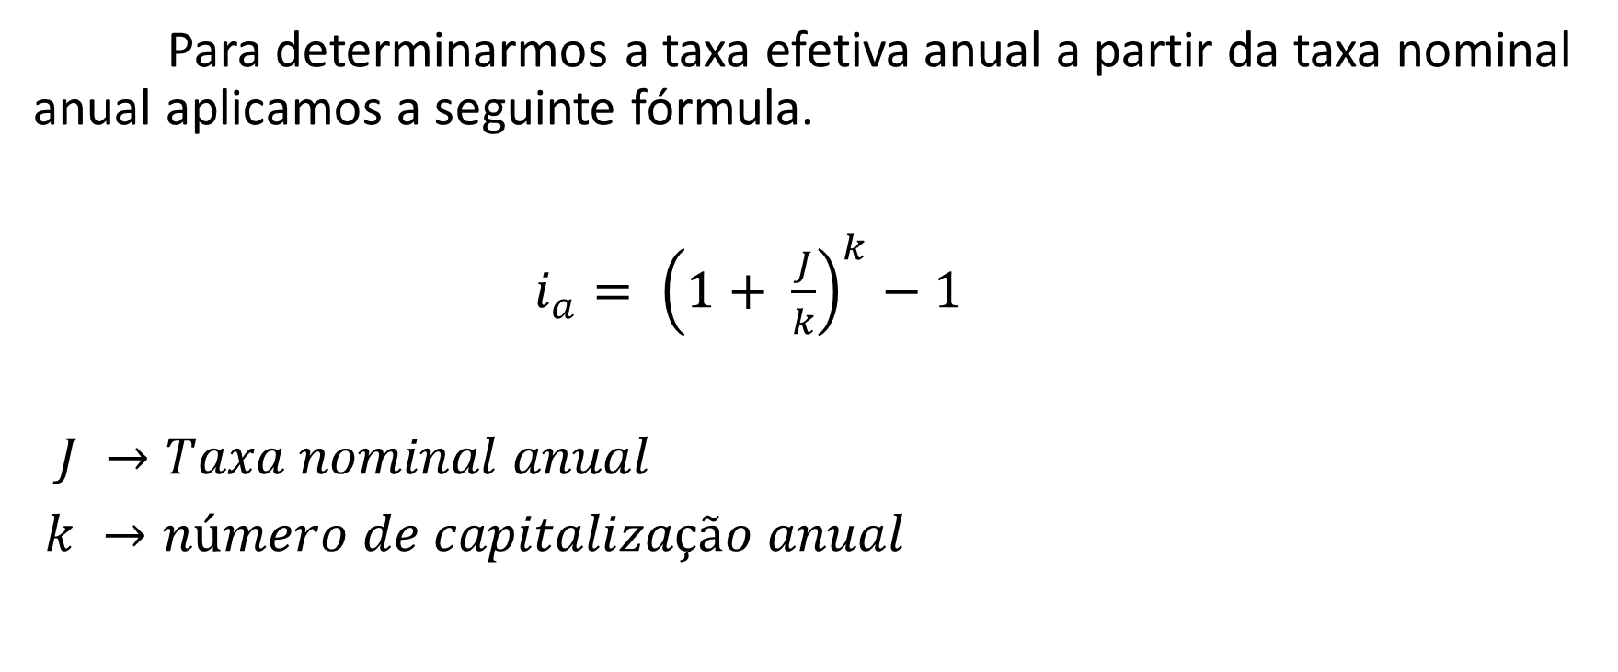
Determinação da taxa efetiva anual.
Para determinarmos a taxa efetiva anual a partir da taxa nominal anual aplicamos a seguinte fórmula.
$i_{a}= {\left(1+ \frac{J}{k}\right)}^{k}−1$
$J →Taxa nominal anual$
$k →número de capitalização anual$

Slide 54
Exemplos – taxa de juro
[1] Dada a taxa efetiva de 48% a.a., determinar a taxa efetiva equivalente (A) ao mês, (B) ao trimestre e (C) semestre.
[2] Calcular as taxas de juros efetivas (A) mensal, (B) trimestral e (C) semestral, equivalentes à taxa nominal de 60 % a.a., capitalizado mensalmente.
[3] Em operação de crédito o Banco A cobra uma taxa efetiva de 30% a.a., e o Banco B cobra juros nominais de 27% a.a., capitalizados mensalmente. Qual é a melhor taxa para o cliente?
[4] Em que prazo um capital de R$ 75.000,00, aplicado à taxa nominal de 22 % a.a., capitalizados semestralmente, resulta em um montante de R$ 155.712,00?

Slide 55

solução dos exercícios – taxa de Juros
Solução do exercício [1]
$i_{a}=48\% a.a. → i_{a}=0,48$
Item (A)
$${\left(1+ i_{m}\right)}^{12}=1+ i_{a} → {\left(1+ i_{m}\right)}^{12}=1,48 → i_{m}= \sqrt[12]{1,48} −1=3,32 \% a.m.$$
Item (B)
${\left(1+ i_{t}\right)}^{4}=1+ i_{a} → {\left(1+ i_{t}\right)}^{4}=1,48 → i_{t}= \sqrt[4]{1,48} −1=10,30 \% a.t.$
Item (C)
${\left(1+ i_{S}\right)}^{2}=1+ i_{a} → {\left(1+ i_{s}\right)}^{2}=1,48 → i_{S}= \sqrt{1,48} −1=21,66 \% a.s.$

Slide 56
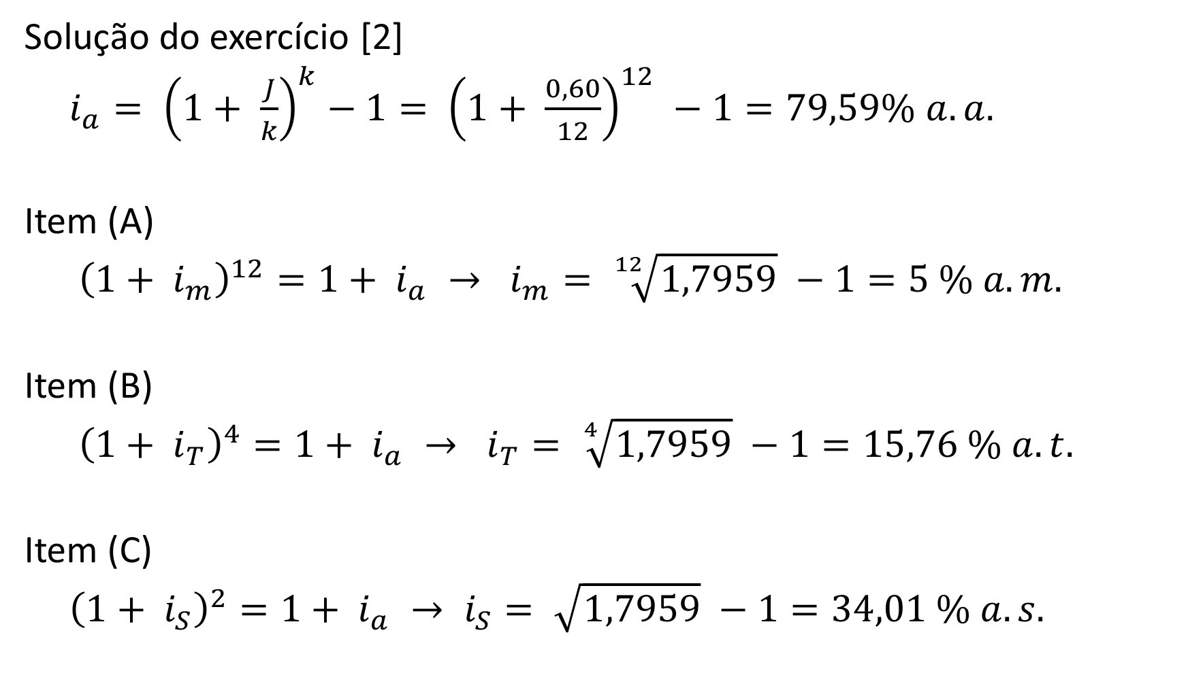
Solução do exercício [2]
$i_{a}= {\left(1+ \frac{J}{k}\right)}^{k}−1= {\left(1+ \frac{0,60}{12}\right)}^{12} −1=79,59\% a.a.$
Item (A)
${\left(1+ i_{m}\right)}^{12}=1+ i_{a} → i_{m}= \sqrt[12]{1,7959} −1=5 \% a.m.$
Item (B)
${\left(1+ i_{T}\right)}^{4}=1+ i_{a} → i_{T}= \sqrt[4]{1,7959} −1=15,76 \% a.t.$
Item (C)
${\left(1+ i_{S}\right)}^{2}=1+ i_{a} → i_{S}= \sqrt{1,7959} −1=34,01 \% a.s.$

Slide 57
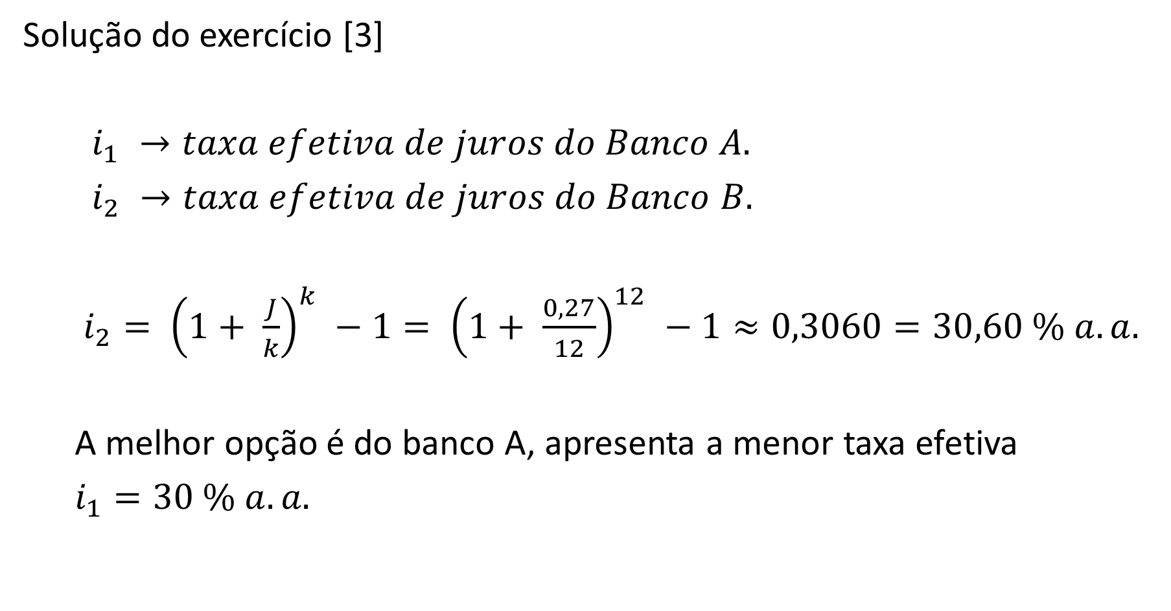
Solução do exercício [3]
$i_{1} →taxa efetiva de juros do Banco A.$
$i_{2} →taxa efetiva de juros do Banco B.$
$i_{2}= {\left(1+ \frac{J}{k}\right)}^{k} −1= {\left(1+ \frac{0,27}{12}\right)}^{12} −1≈0,3060=30,60 \% a.a.$
A melhor opção é do banco A, apresenta a menor taxa efetiva
$i_{1}=30 \% a.a.$

Slide 58
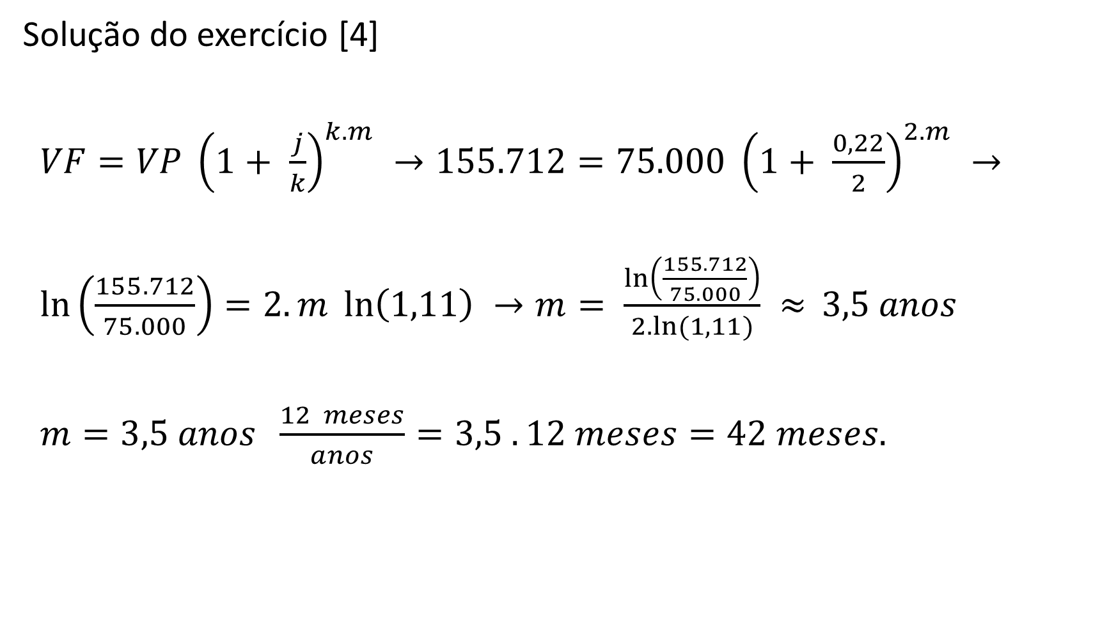
Solução do exercício [4]
$VF=VP {\left(1+ \frac{j}{k}\right)}^{k.m} →155.712=75.000 {\left(1+ \frac{0,22}{2}\right)}^{2.m} →$
$\ln\left(\frac{155.712}{75.000}\right)=2.m \ln\left(1,11\right) →m= \frac{\ln\left(\frac{155.712}{75.000}\right)}{2.\ln{(1,11)}} ≈ 3,5 anos$
$m=3,5 anos \frac{12 meses}{anos}=3,5 . 12 meses=42 meses.$

Slide 59
Teste sobre taxa de juros nominais e
taxas de juros equivalentes
Arquivo de word em anexo.

Slide 60
Série Periódica e Uniforme
As rendas certas, ou séries periódicas uniformes que serão estudadas serão:
As séries postecipadas são aquelas em que os pagamentos ocorrem no final de cada período e não na origem.
As séries antecipadas, os pagamentos são realizados no início de cada período respectivo.

Slide 61

Valor Presente de uma série periódica e uniforme
P P P
0 1 2 $⋯$ n
$VP=P \left[\frac{{\left(1 + i\right)}^{n} −1}{{\left(1+ i\right)}^{n}.i}\right]$ ou $VP=P a_{\left.n\right\rceil i}$
onde $a_{\left.n\right\rceil i}$ é denominado fator do VP para séries uniformes e periódicas.

Slide 62

Valor futuro de uma série periódica e uniforme
P P P
0 1 2 $⋯$ n
$VF=P \left[\frac{{\left(1 + i\right)}^{n} −1}{{\left(1 + i\right)}^{n}. i}\right]$ ou $VF=P s_{\left.n\right\rceil i}$
$s_{\left.n\right\rceil i}$ é o fator do VF para séries periódicas e uniformes.

Slide 63
Exemplos sobre séries periódicas e uniformes.
[1] Um financiamento de R$ 132.000,00 será liquidado em 14 prestações mensais. Considere uma taxa efetiva de 3% a.m., calcular o valor das prestações na hipótese de serem pagas
Postecipadas (fim de cada mês);
Antecipadas (no início de cada mês).
[2] Um computador é vendido por R$ 3.000,00 à vista ou, então, com uma entrada e mais três parcelas mensais de R$ 800,00 cada uma. Se a loja trabalha com uma taxa de juros compostos de 3,5% a.m., qual é o valor de entrada?

Slide 64
[3] Um computador é vendido em cinco prestações mensais de R$ 800,00 cada uma sendo a primeira dada como entrada. Qual o preço à vista, se a taxa de juros do financiamento for de 4,5 % a.m.?
[4] Uma pessoa deposita mensalmente durante 7 meses, R$ 3.500,00 num fundo que remunera seus depósitos à taxa de 2,1 % a.m. Qual o montante no instante do último depósito?

Slide 65
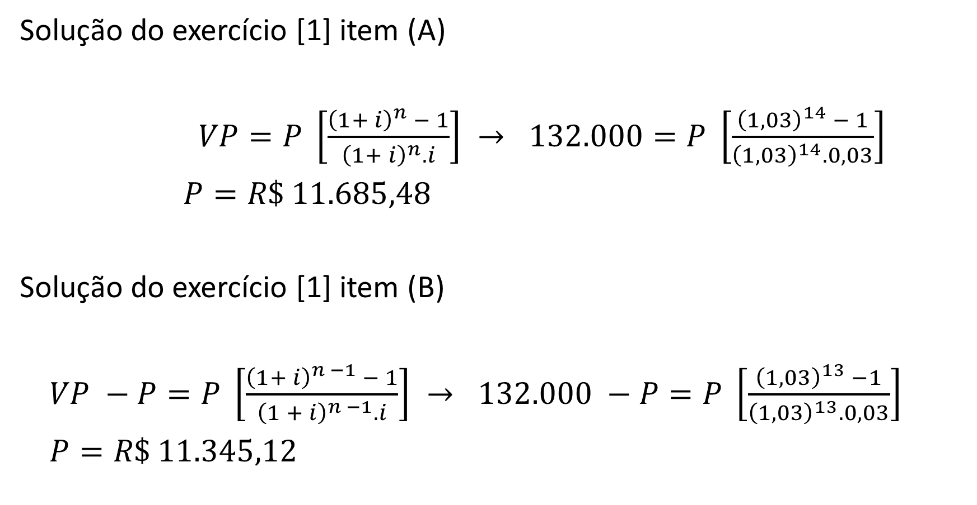
Solução dos exemplos de séries
Solução do exercício [1] item (A)
$VP=P \left[\frac{{\left(1+ i\right)}^{n} − 1}{{\left(1+ i\right)}^{n}.i}\right] → 132.000=P \left[\frac{{\left(1,03\right)}^{14} − 1}{{\left(1,03\right)}^{14}.0,03}\right]$
$P=R\$ 11.685,48$
Solução do exercício [1] item (B)
$VP −P=P \left[\frac{{\left(1+ i\right)}^{n −1} − 1}{{\left(1 + i\right)}^{n −1}.i}\right] → 132.000 −P=P \left[\frac{{\left(1,03\right)}^{13} −1}{{\left(1,03\right)}^{13}.0,03}\right]$
$P=R\$ 11.345,12$

Slide 66

Solução do exercício [2]
VP
0 1 2 3
E P P P
$VP=E+P \left[\frac{{\left(1+ i\right)}^{n} −1}{{\left(1+ i\right)}^{n}.i}\right] → E=VP −P \left[\frac{{\left(1+ i\right)}^{n} −1}{{\left(1+ i\right)}^{n}.i}\right] →$
$E=R\$ 3.000,00 −800,00 \left[\frac{{\left(1,035\right)}^{3} −1}{{\left(1,035\right)}^{3}. 0,035}\right]=R\$ 758,69$

Slide 67

Solução do exercício [3]
VP
0 1 2 3 4
P P P P P
$VP=P+P \left[\frac{{\left(1+ i\right)}^{n−1} − 1}{{\left(1+ i\right)}^{n −1}.i}\right]=800,00+800,00 \left[\frac{{\left(1,045\right)}^{4} −1}{{\left(1,045\right)}^{4} . 0,045}\right]$
$VP=R\$ 3.670,02$

Slide 68

Solução do exercício [4]
$VF=P \left[\frac{{\left(1+ i\right)}^{n} − 1}{i}\right]=3.500,00 \left[\frac{{\left(1,021\right)}^{7} −1}{0,021}\right] →VF=R\$ 26.098,67$
VF
P P P
0 1 2 ...... 7

Slide 69
Amortização
Amortização é um sistema em que um empréstimo ou financiamento é pago ou quitado através de pagamentos parcelados de modo que ao final do período contrato o débito esteja totalmente pago. As parcelas ou prestações é a soma da amortização mais o juros.
parcela = amortização + juro

Slide 70
Amortização representa a parte que corresponde a devolução do empréstimo ou financiamento contrato.
Juros representa o custo do serviço do empréstimo ou financiamento contrato.
Os principais sistemas de amortização são: Sistema de amortização francês (tabela price), sistema de amortização constante (SAC), sistema de amortização misto e outros.
Neste curso estudaremos sistema de amortização francês e o sistema de amortização constante. Estes sistemas são os mais aplicados e utilizados no sistema financeiro e bancário.

Slide 71
CARÊNCIA
O termo carência em alguns empréstimos ou financiamentos é o período entre a contratação até o pagamento da primeira parcela.

Slide 72
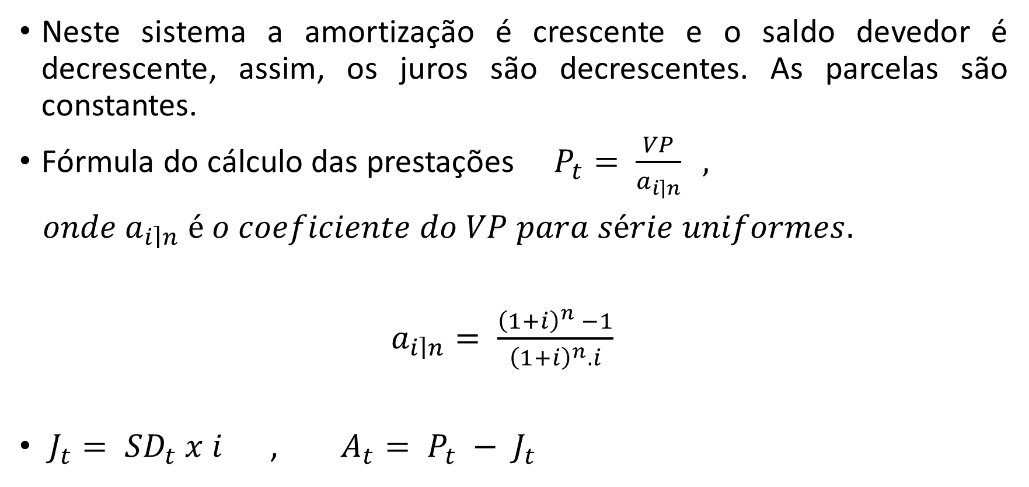
Sistema de amortização francês (tabela price)
Neste sistema a amortização é crescente e o saldo devedor é decrescente, assim, os juros são decrescentes. As parcelas são constantes.
Fórmula do cálculo das prestações $P_{t}= \frac{VP}{a_{\left.i\right\rceil n}} ,$
$onde a_{\left.i\right\rceil n} é o coeficiente do VP para série uniformes.$
$a_{\left.i\right\rceil n}= \frac{{\left(1+i\right)}^{n} −1}{{\left(1+i\right)}^{n}. i}$
$J_{t}= {SD}_{t} x i$ , $A_{t}= P_{t} − J_{t}$

Slide 73

Tabela de amortização
t | $${SD}_{t}$$ | $$A_{t}$$ | $$J_{t}$$ | $$P_{t}$$
t – período.
${SD}_{t} −saldo devedor no período t.$
$A_{t} −amortização no período t.$
$J_{t} −juros do período t.$
$P_{t} −Parcela no perído t.$

Slide 74
Exemplos de amortização francês (tabela price)

Slide 75
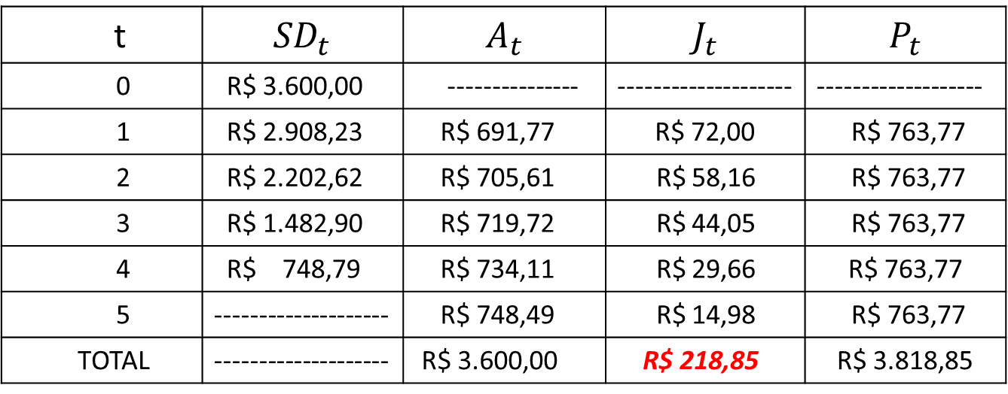

[1] Um empréstimo de R$ 3.600,00 pode ser financiado pelo sistema francês. Sabendo que a taxa efetiva é de 2% a.m. com prazo de 5 meses. Qual é o total de juros pagos do empréstimo?
$a_{\left.2 \%\right\rceil 5}= \frac{{\left(1,02\right)}^{5} −1}{{\left(1,02\right)}^{5} . 0,02}$ , $P_{t}= \frac{VP}{a_{\left.i\right\rceil n}}= \frac{R\$ 3.600,00}{a_{\left.2 \%\right\rceil 5}}=R\$ 763,77$
t | $${SD}_{t}$$ | $$A_{t}$$ | $$J_{t}$$ | $$P_{t}$$
0 | R$ 3.600,00 | --------------- | -------------------- | -------------------
1 | R$ 2.908,23 | R$ 691,77 | R$ 72,00 | R$ 763,77
2 | R$ 2.202,62 | R$ 705,61 | R$ 58,16 | R$ 763,77
3 | R$ 1.482,90 | R$ 719,72 | R$ 44,05 | R$ 763,77
4 | R$ 748,79 | R$ 734,11 | R$ 29,66 | R$ 763,77
5 | -------------------- | R$ 748,49 | R$ 14,98 | R$ 763,77
TOTAL | -------------------- | R$ 3.600,00 | R$ 218,85 | R$ 3.818,85

Slide 76
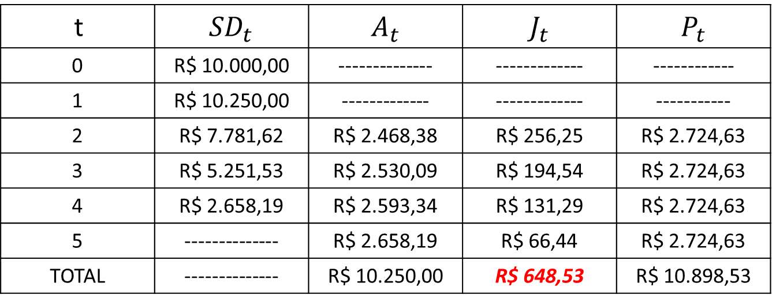
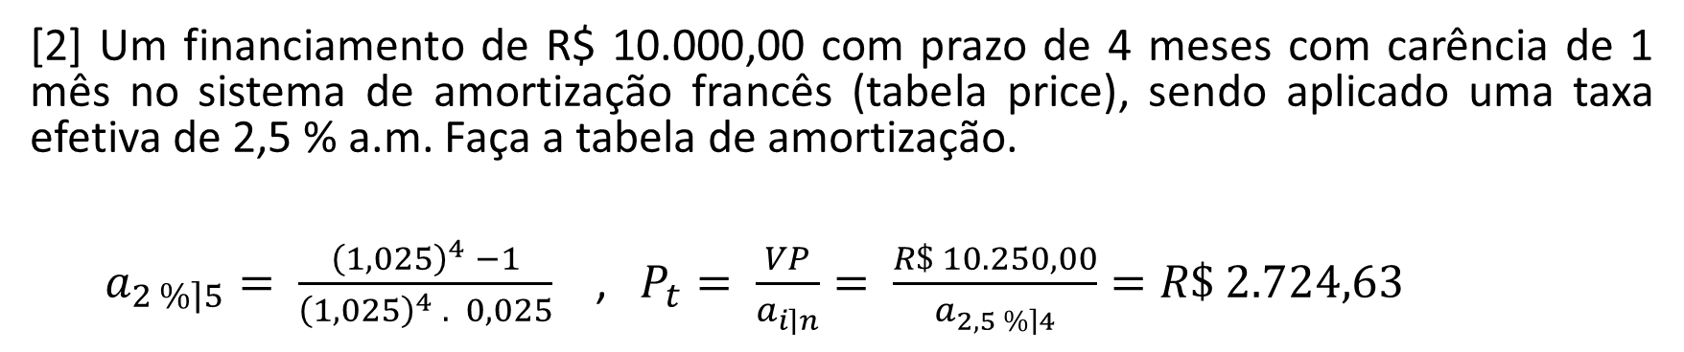
[2] Um financiamento de R$ 10.000,00 com prazo de 4 meses com carência de 1 mês no sistema de amortização francês (tabela price), sendo aplicado uma taxa efetiva de 2,5 % a.m. Faça a tabela de amortização.
$a_{\left.2 \%\right\rceil 5}= \frac{{\left(1,025\right)}^{4} −1}{{\left(1,025\right)}^{4} . 0,025}$ , $P_{t}= \frac{VP}{a_{\left.i\right\rceil n}}= \frac{R\$ 10.250,00}{a_{\left.2,5 \%\right\rceil 4}}=R\$ 2.724,63$
t | $${SD}_{t}$$ | $$A_{t}$$ | $$J_{t}$$ | $$P_{t}$$
0 | R$ 10.000,00 | -------------- | ------------- | ------------
1 | R$ 10.250,00 | ------------- | ------------- | -----------
2 | R$ 7.781,62 | R$ 2.468,38 | R$ 256,25 | R$ 2.724,63
3 | R$ 5.251,53 | R$ 2.530,09 | R$ 194,54 | R$ 2.724,63
4 | R$ 2.658,19 | R$ 2.593,34 | R$ 131,29 | R$ 2.724,63
5 | -------------- | R$ 2.658,19 | R$ 66,44 | R$ 2.724,63
TOTAL | -------------- | R$ 10.250,00 | R$ 648,53 | R$ 10.898,53

Slide 77
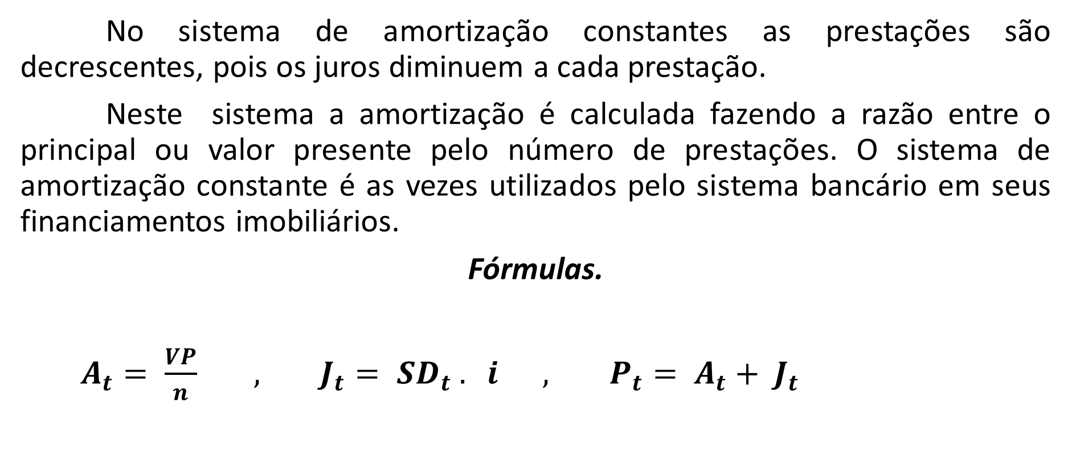
Sistema de Amortização Constante – SAC.
No sistema de amortização constantes as prestações são decrescentes, pois os juros diminuem a cada prestação.
Neste sistema a amortização é calculada fazendo a razão entre o principal ou valor presente pelo número de prestações. O sistema de amortização constante é as vezes utilizados pelo sistema bancário em seus financiamentos imobiliários.
Fórmulas.
$A_{t}= \frac{VP}{n} , J_{t}= {SD}_{t} . i , P_{t}= A_{t}+ J_{t}$

Slide 78
Exemplos - Amortização
[1] Um financiamento de R$ 500.000,00 será pago pelo sistema de amortização constante – SAC em cinco parcelas mensais a juros efetivos de 4% a.m. Calcular.
A amortização do 4º mês;
A soma total dos juros pagos;
O saldo devedor depois do pagamento da 3º prestação.

Slide 79

Solução do exercício nº 1.
Cálculo das amortizações.
$A_{t}= \frac{VP}{n}= \frac{R\$ 500.000,00}{5}=R\$ 100.000,00$

Slide 80
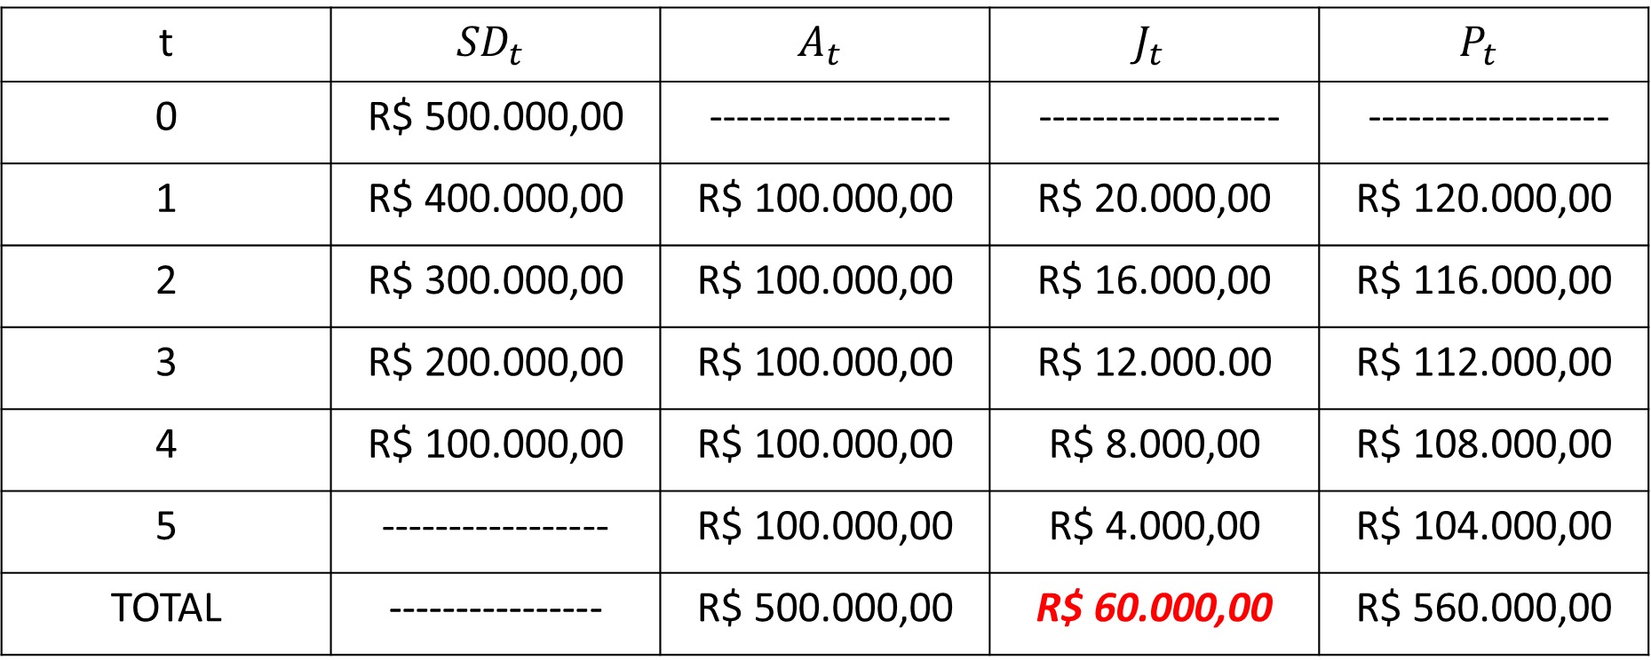
Tabela de amortização constante – SAC.
t | $${SD}_{t}$$ | $$A_{t}$$ | $$J_{t}$$ | $$P_{t}$$
0 | R$ 500.000,00 | ------------------ | ------------------ | ------------------
1 | R$ 400.000,00 | R$ 100.000,00 | R$ 20.000,00 | R$ 120.000,00
2 | R$ 300.000,00 | R$ 100.000,00 | R$ 16.000,00 | R$ 116.000,00
3 | R$ 200.000,00 | R$ 100.000,00 | R$ 12.000.00 | R$ 112.000,00
4 | R$ 100.000,00 | R$ 100.000,00 | R$ 8.000,00 | R$ 108.000,00
5 | ----------------- | R$ 100.000,00 | R$ 4.000,00 | R$ 104.000,00
TOTAL | ---------------- | R$ 500.000,00 | R$ 60.000,00 | R$ 560.000,00

Slide 81
Respostas das perguntas
Resposta do item (A) R$ 100.000,00
Resposta do item (B) R$ 60.000,00
Resposta do item (C) R$ 200.000,00

Slide 82
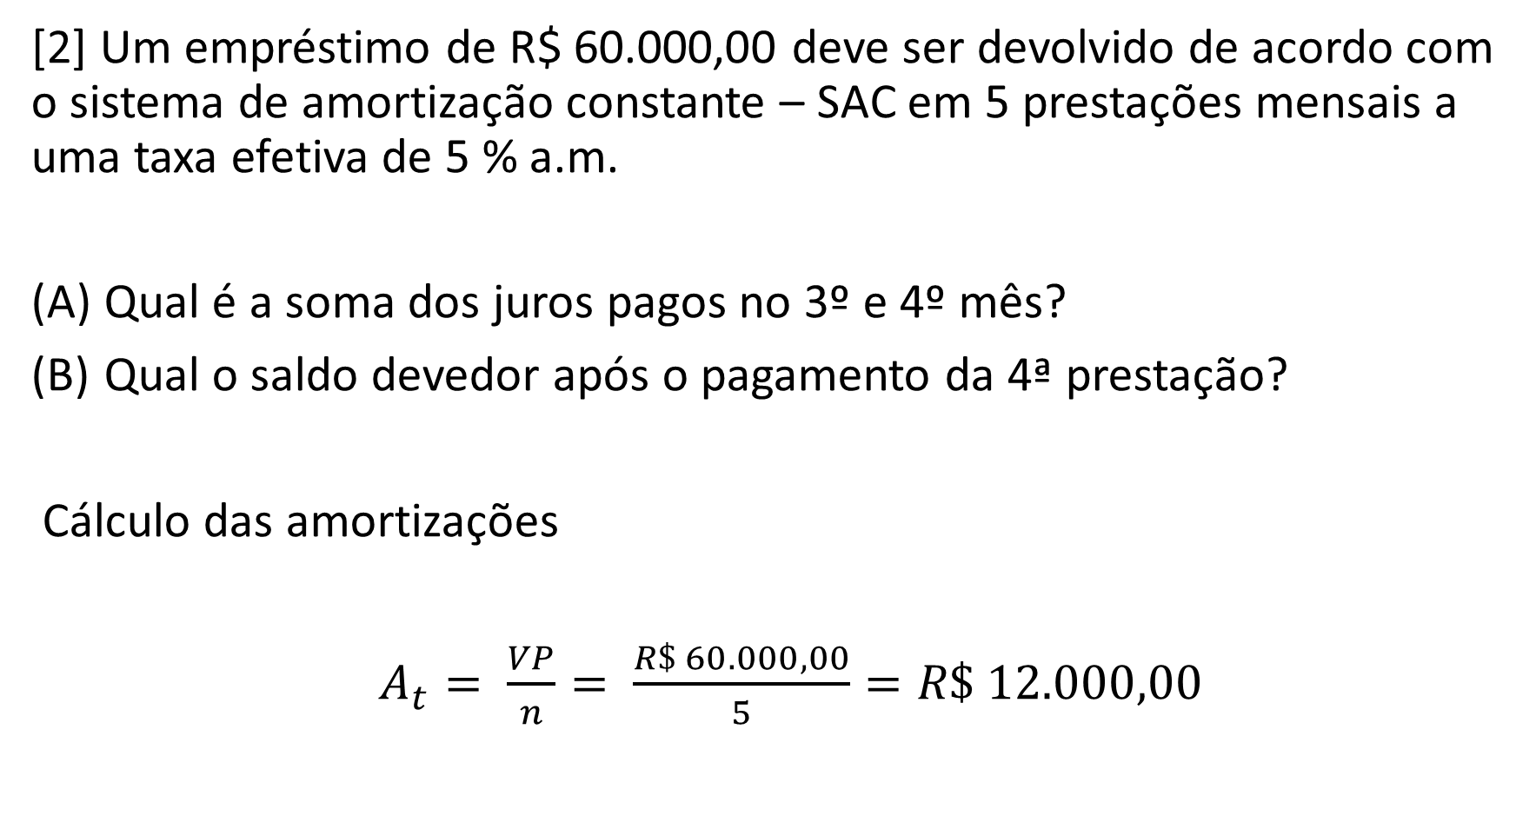
[2] Um empréstimo de R$ 60.000,00 deve ser devolvido de acordo com o sistema de amortização constante – SAC em 5 prestações mensais a uma taxa efetiva de 5 % a.m.
Qual é a soma dos juros pagos no 3º e 4º mês?
Qual o saldo devedor após o pagamento da 4ª prestação?
Cálculo das amortizações
$A_{t}= \frac{VP}{n}= \frac{R\$ 60.000,00}{5}=R\$ 12.000,00$

Slide 83

Tabela de amortização constante - SAC
t | ${SD}_{t}$ | $$A_{t}$$ | $$J_{t}$$ | $$P_{t}$$
0 | R$ 60.000,00 | ------------ | -------- | ----------
1 | R$ 48.000,00 | R$ 12.000,00 | R$ 3.000,00 | R$ 15.000,00
2 | R$ 36.000,00 | R$ 12.000,00 | R$ 2.400,00 | R$ 14.400,00
3 | R$ 24.000,00 | R$ 12.000,00 | R$ 1.800,00 | R$ 13.800,00
4 | R$ 12.000,00 | R$ 12.000,00 | R$ 1.200,00 | R$ 13.200,00
5 | ---------------- | R$ 12.000,00 | R$ 600,00 | R$ 12.600,00
TOTAL | --------------- | R$ 60.000,00 | R$ 9.000,00 | R$ 69.000,00

Slide 84
Resposta do item (A)
R$ 3.000,00
Resposta do item (B)
R$ 12.000,00

Slide 85
Teste sobre amortização francês (tabela price)
e amortização constante (SAC)
Arquivo de word em anexo.

